Slide 1
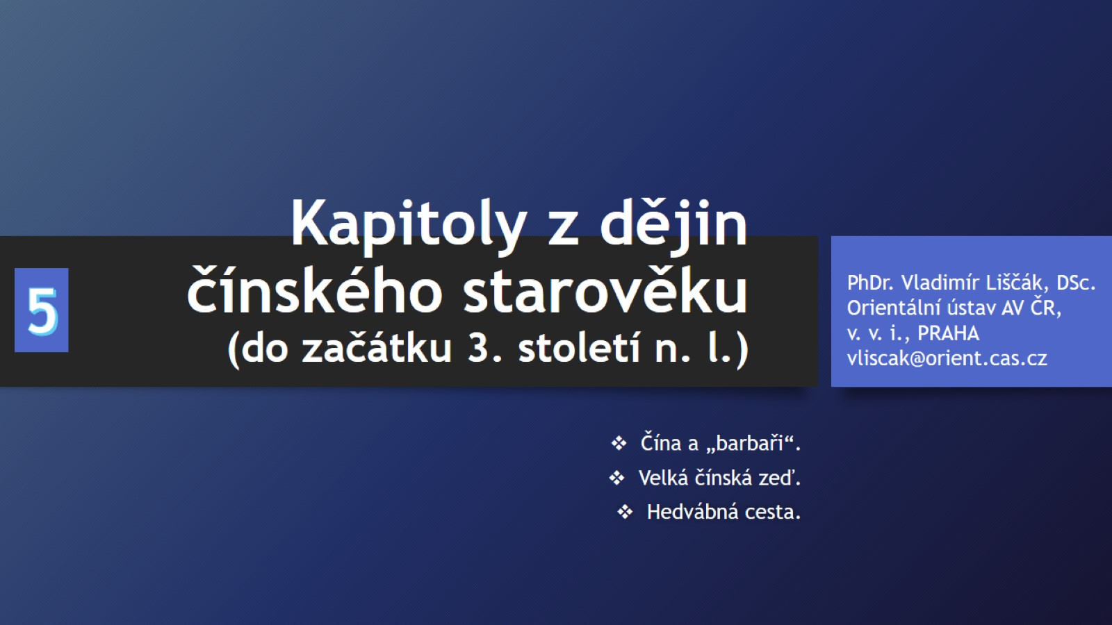
Kapitoly z dějin čínského starověku
(do začátku 3. století n. l.)

Slide 2
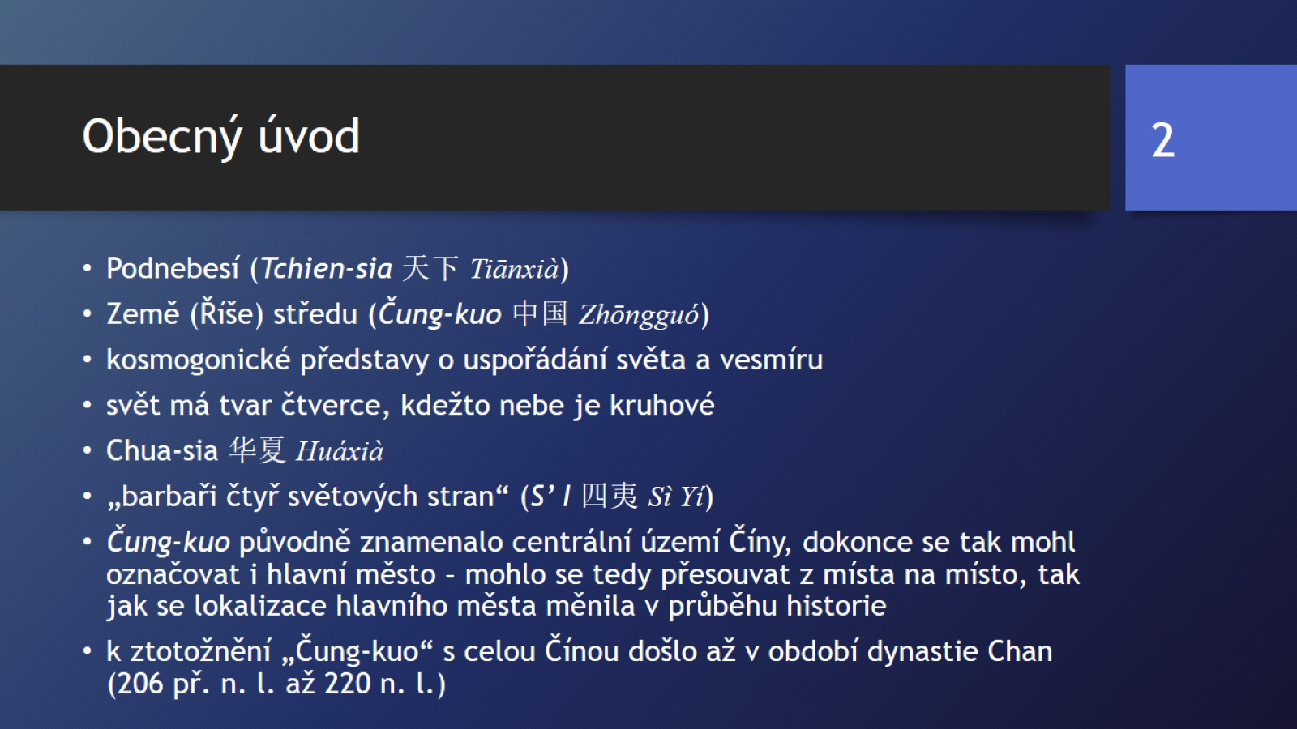
Obecný úvod

Slide 3
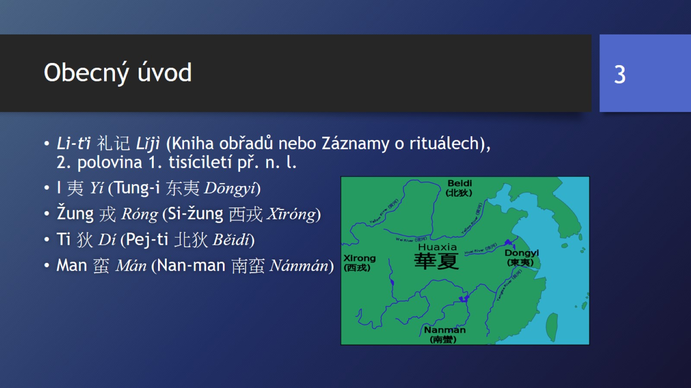
Obecný úvod

Slide 4
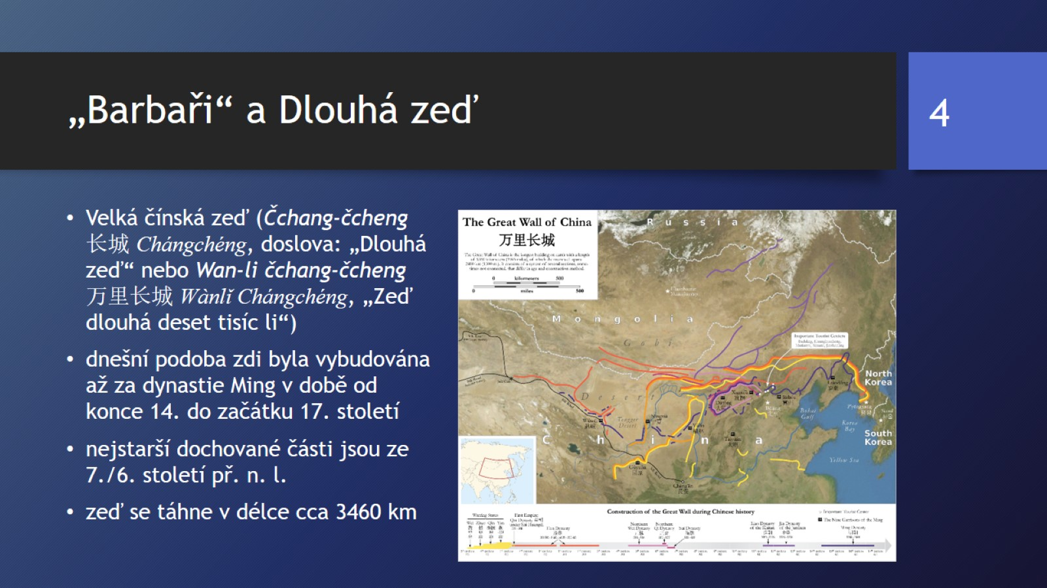
„Barbaři“ a Dlouhá zeď

Slide 5
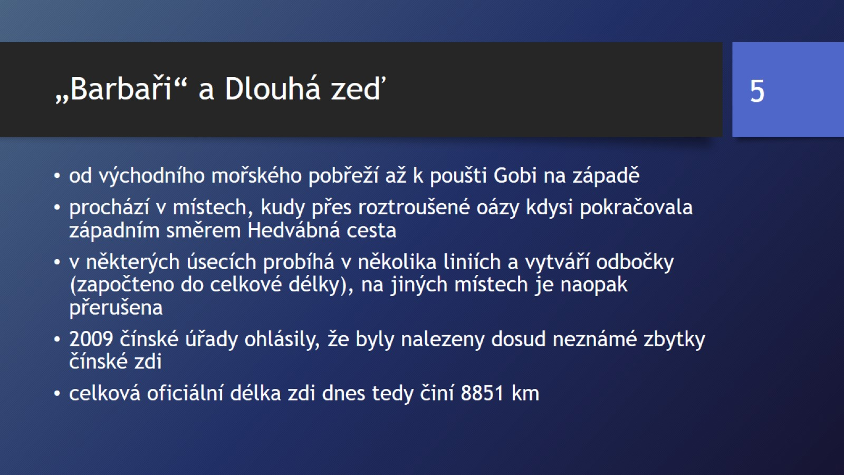
„Barbaři“ a Dlouhá zeď

Slide 6
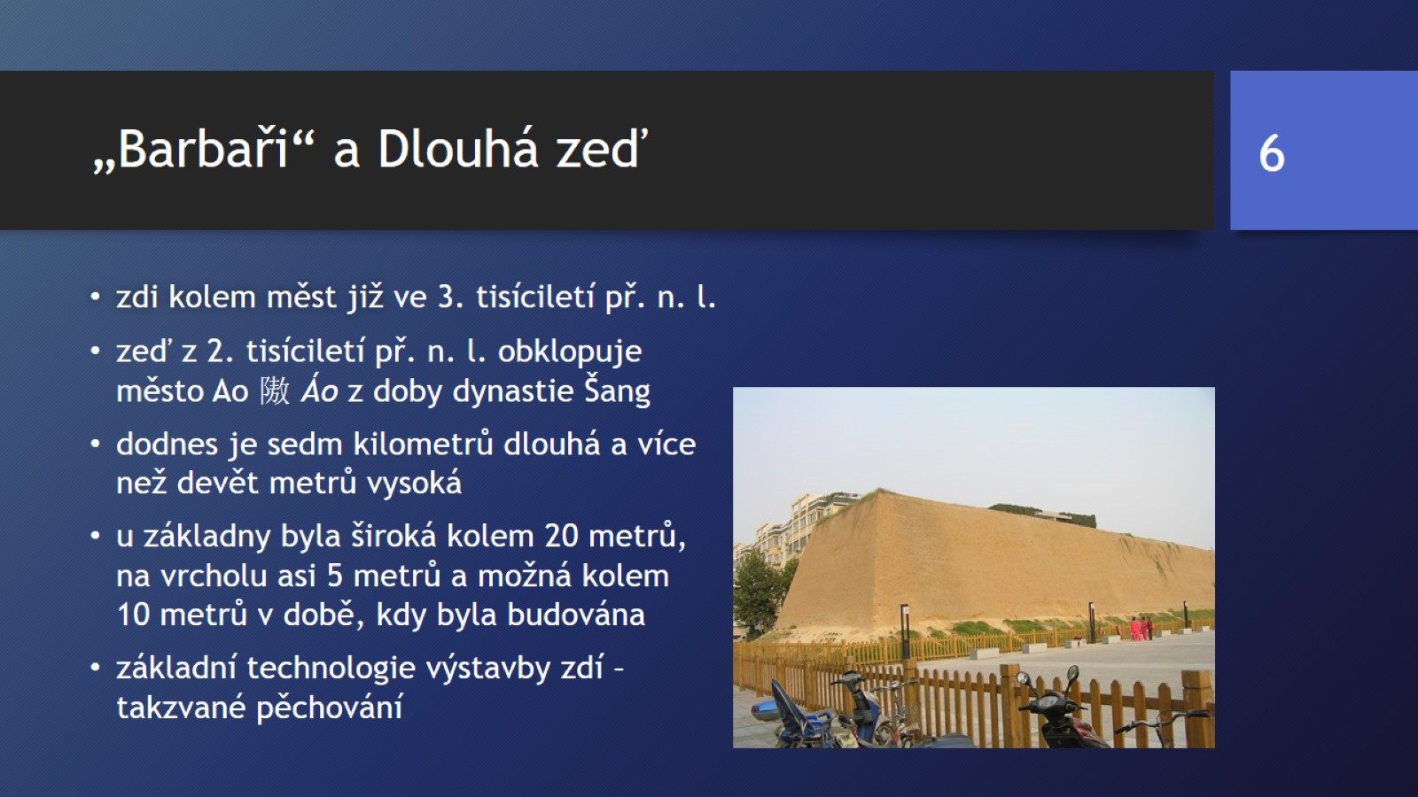
„Barbaři“ a Dlouhá zeď

Slide 7
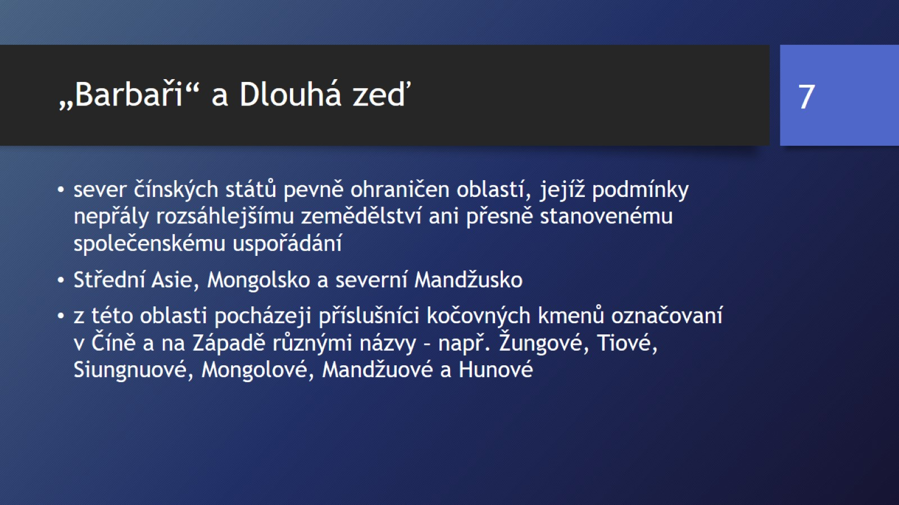
„Barbaři“ a Dlouhá zeď

Slide 8
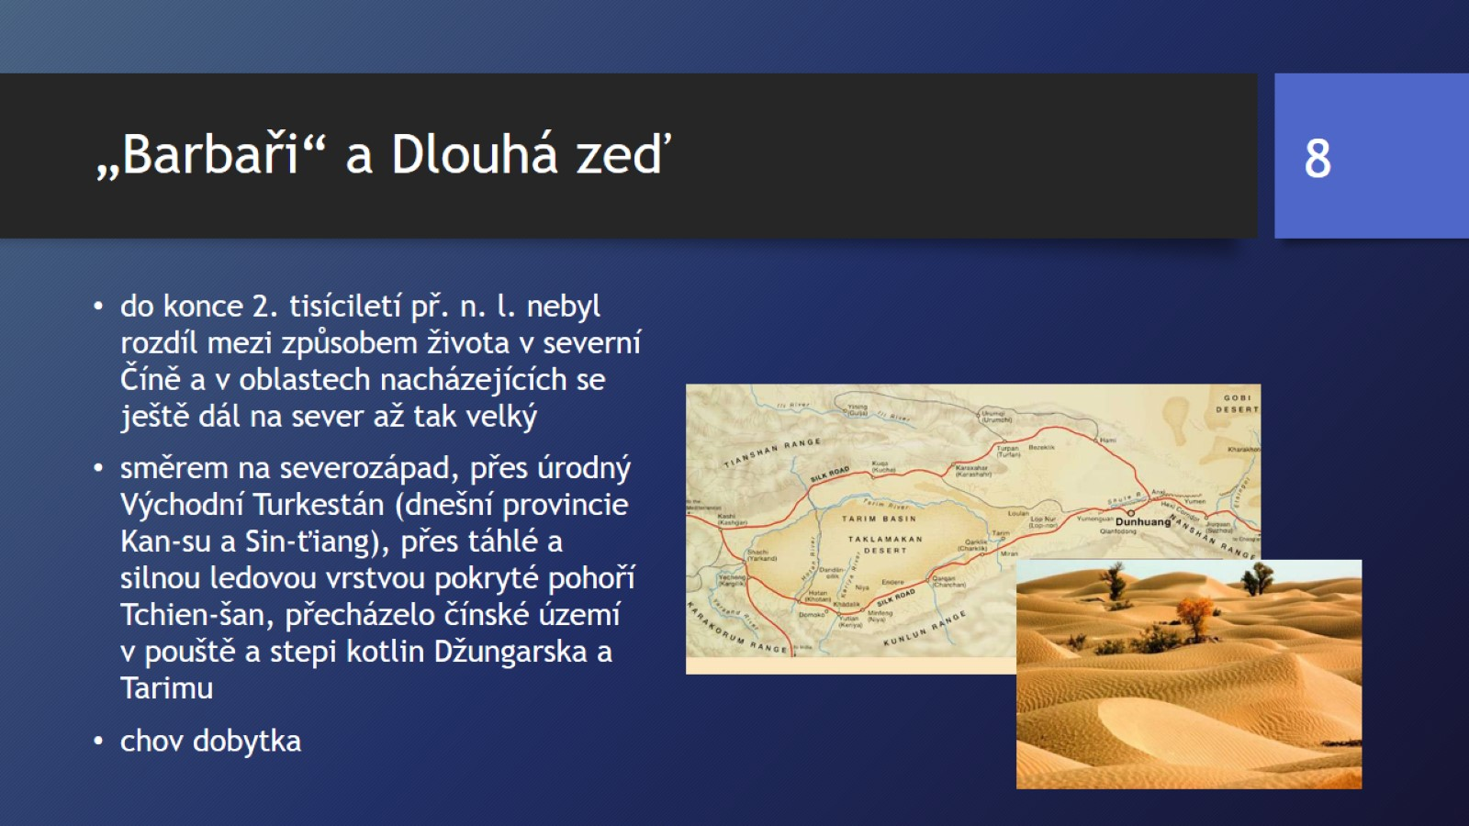
„Barbaři“ a Dlouhá zeď

Slide 9
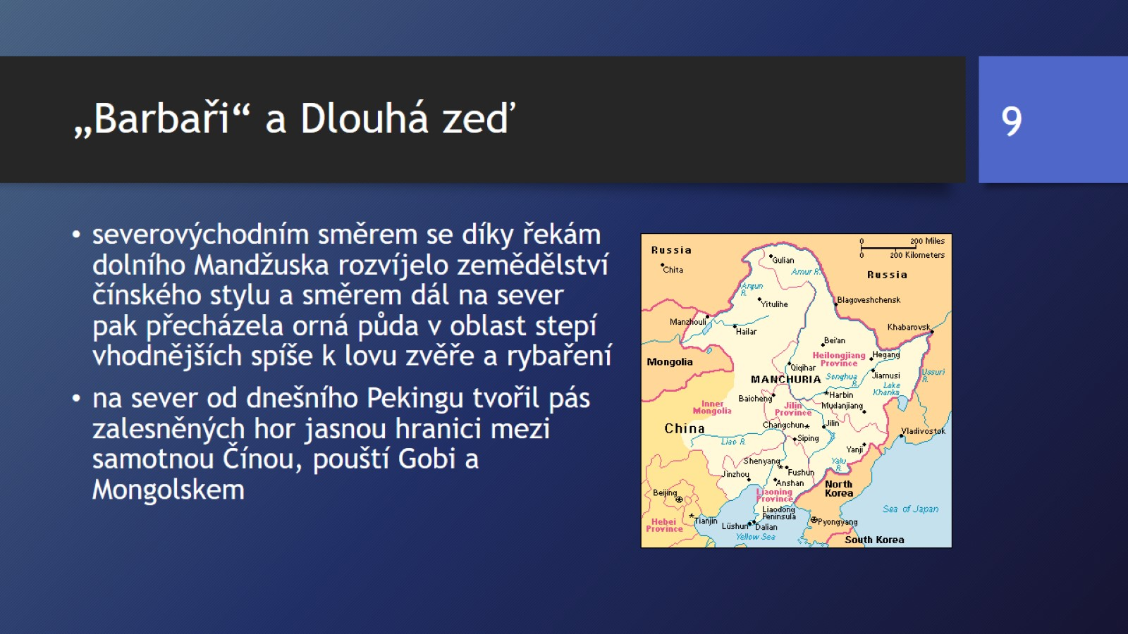
„Barbaři“ a Dlouhá zeď

Slide 10
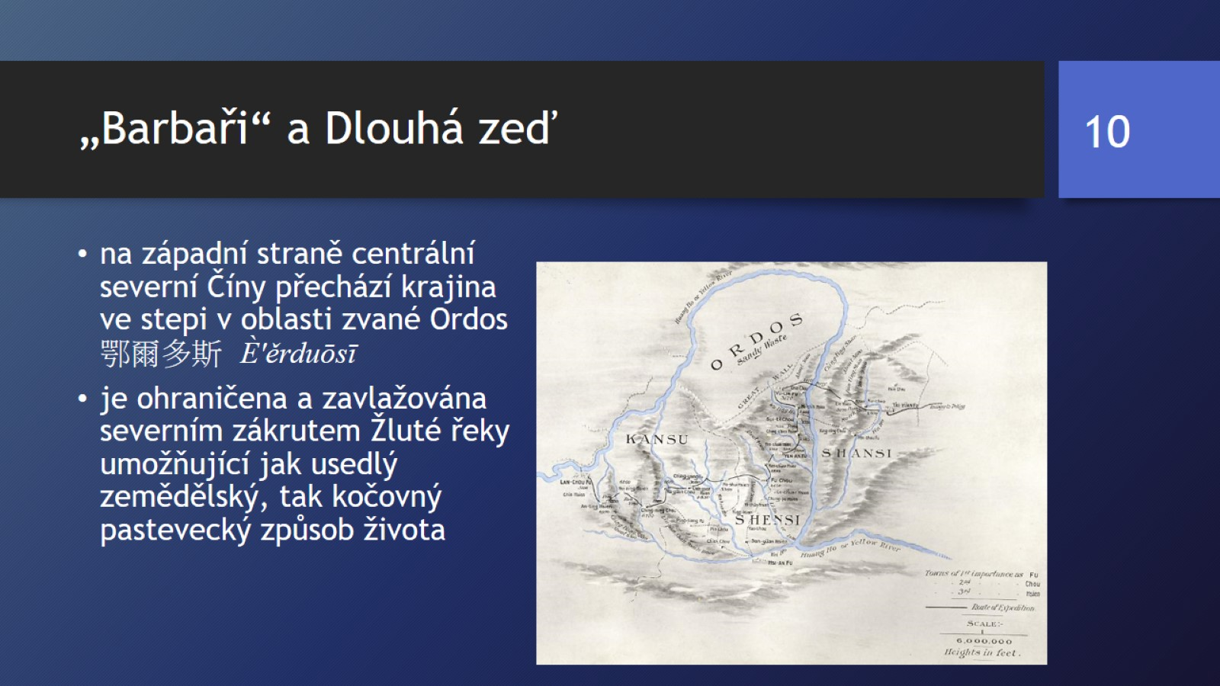
„Barbaři“ a Dlouhá zeď

Slide 11
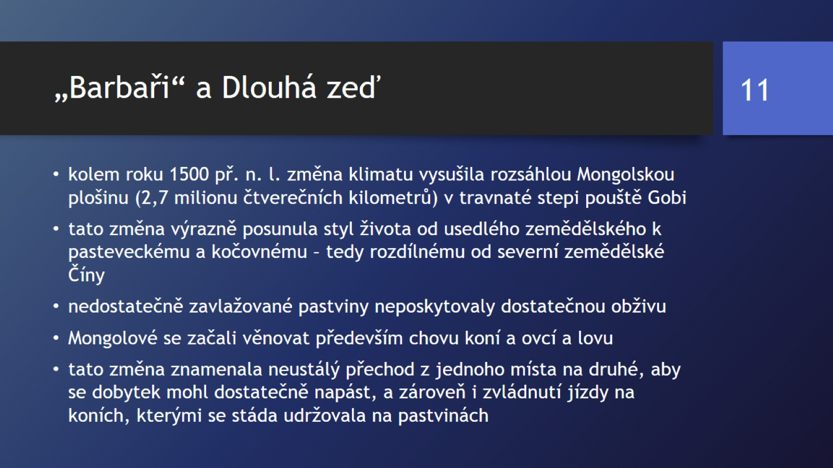
„Barbaři“ a Dlouhá zeď

Slide 12
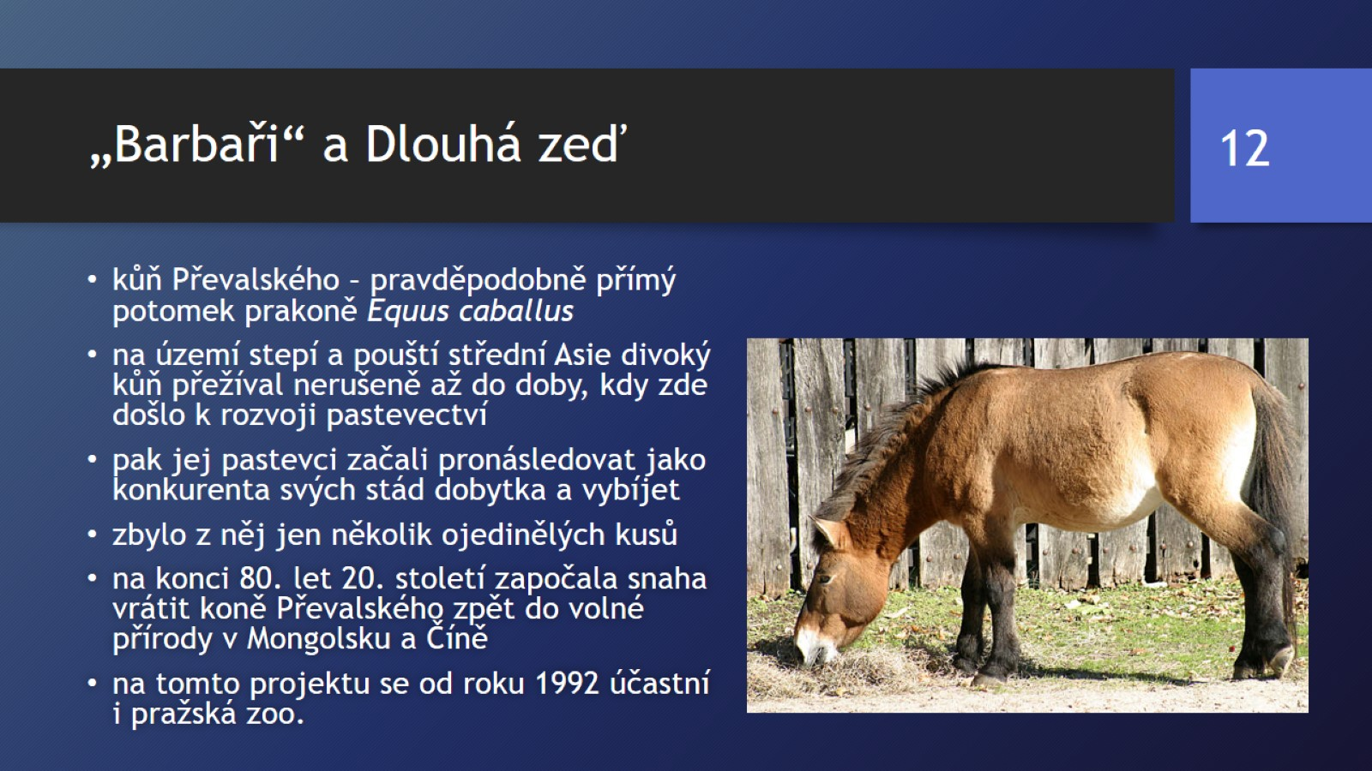
„Barbaři“ a Dlouhá zeď

Slide 13
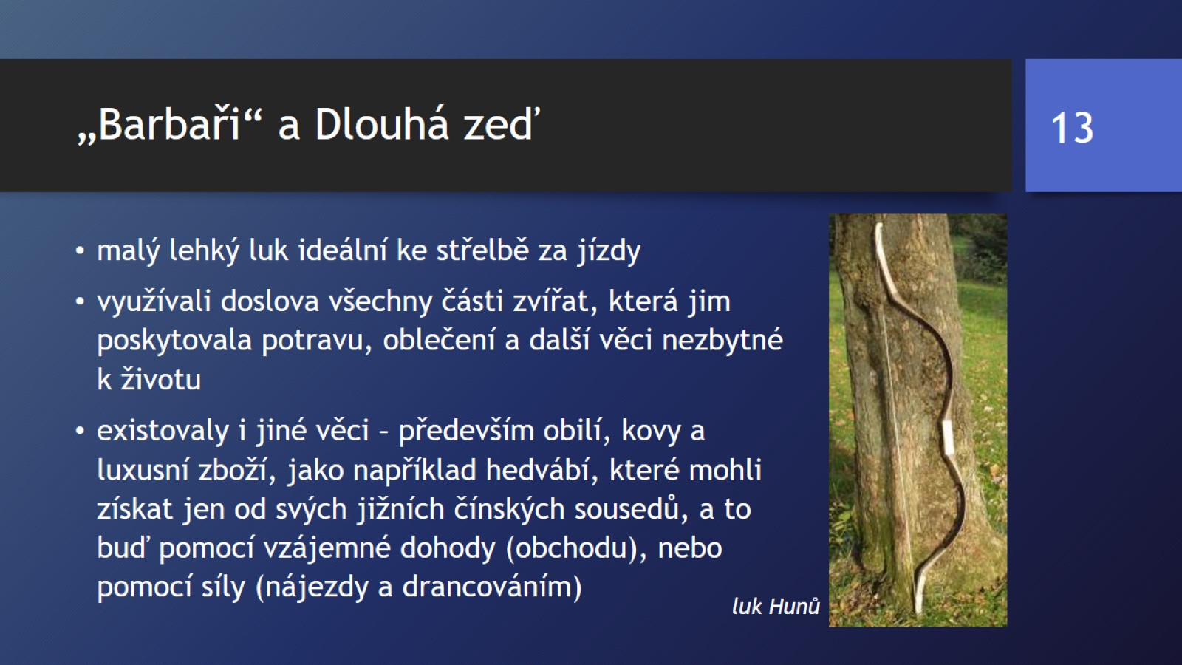
„Barbaři“ a Dlouhá zeď

Slide 14
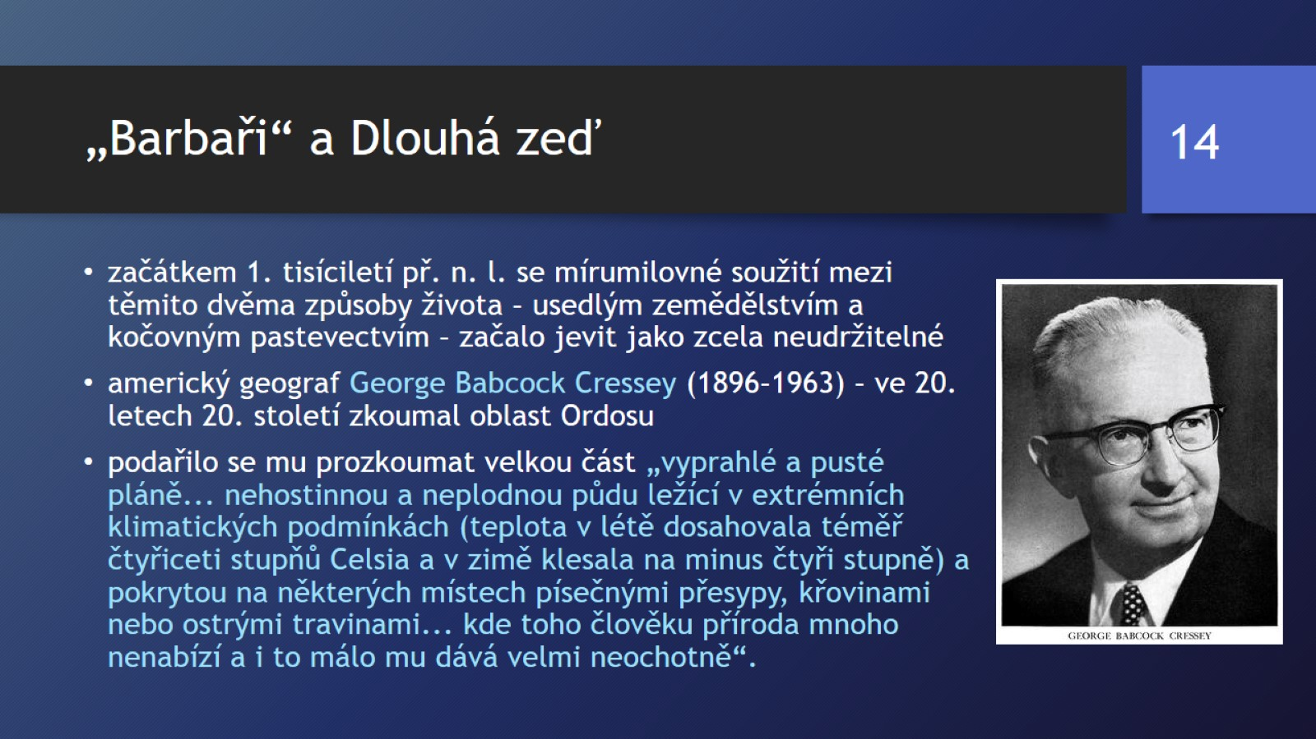
„Barbaři“ a Dlouhá zeď

Slide 15
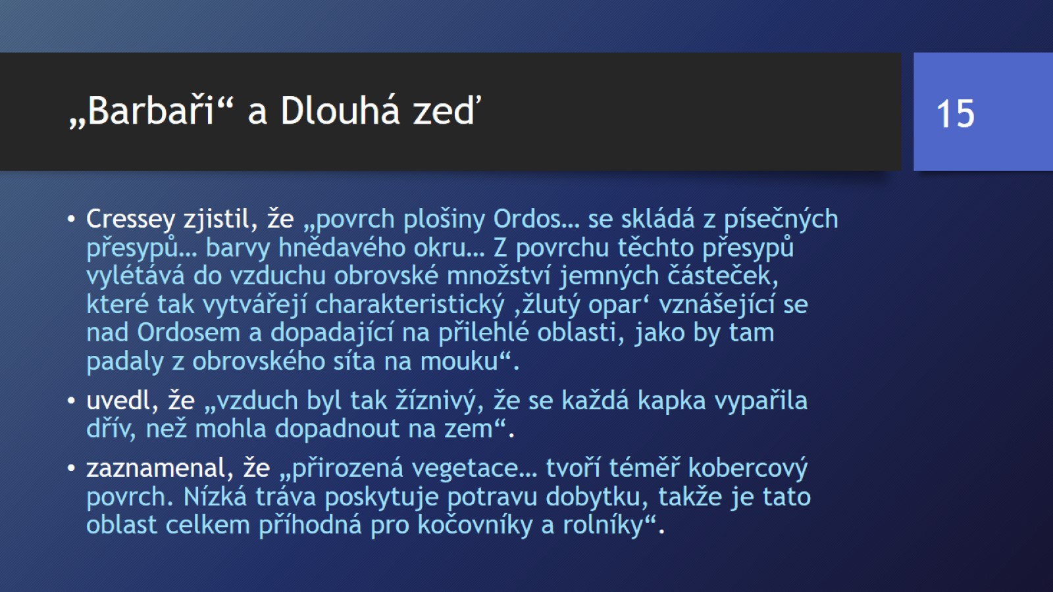
„Barbaři“ a Dlouhá zeď

Slide 16
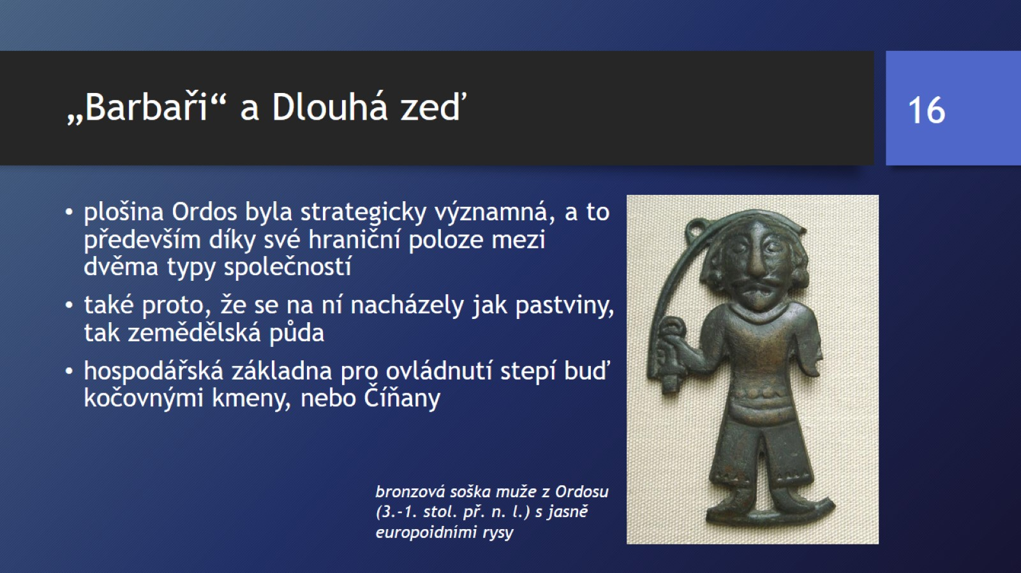
„Barbaři“ a Dlouhá zeď

Slide 17
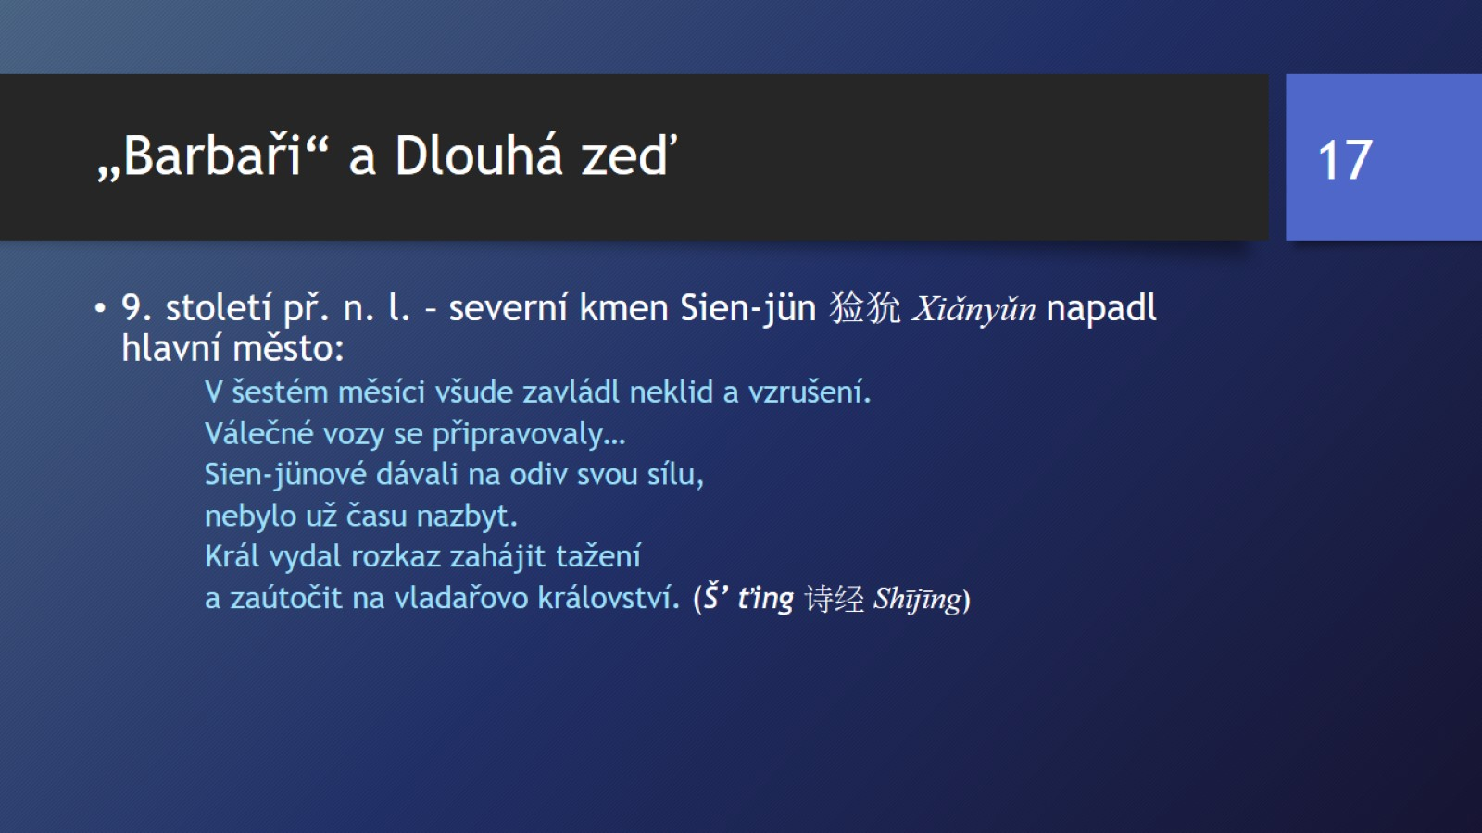
„Barbaři“ a Dlouhá zeď

Slide 18
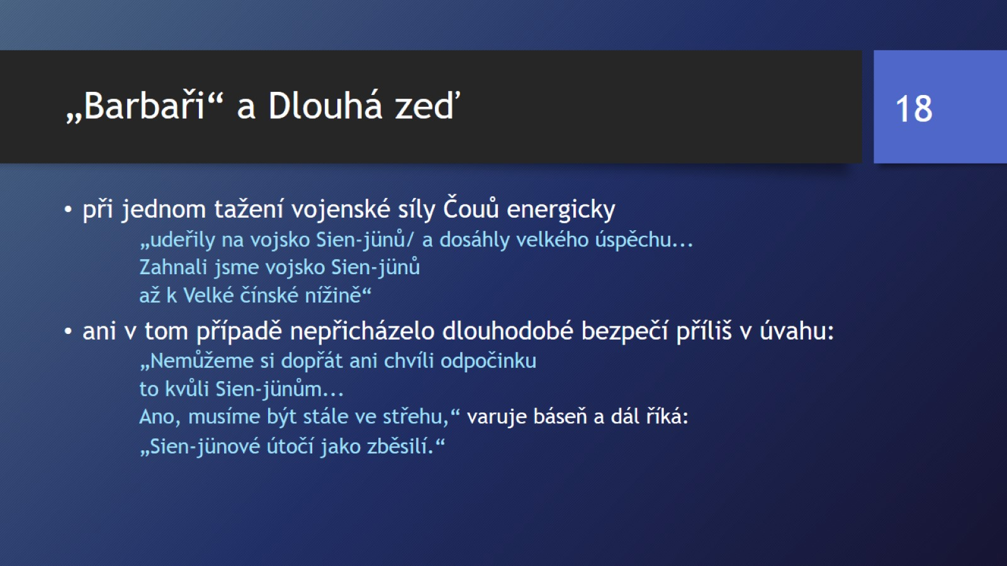
„Barbaři“ a Dlouhá zeď

Slide 19
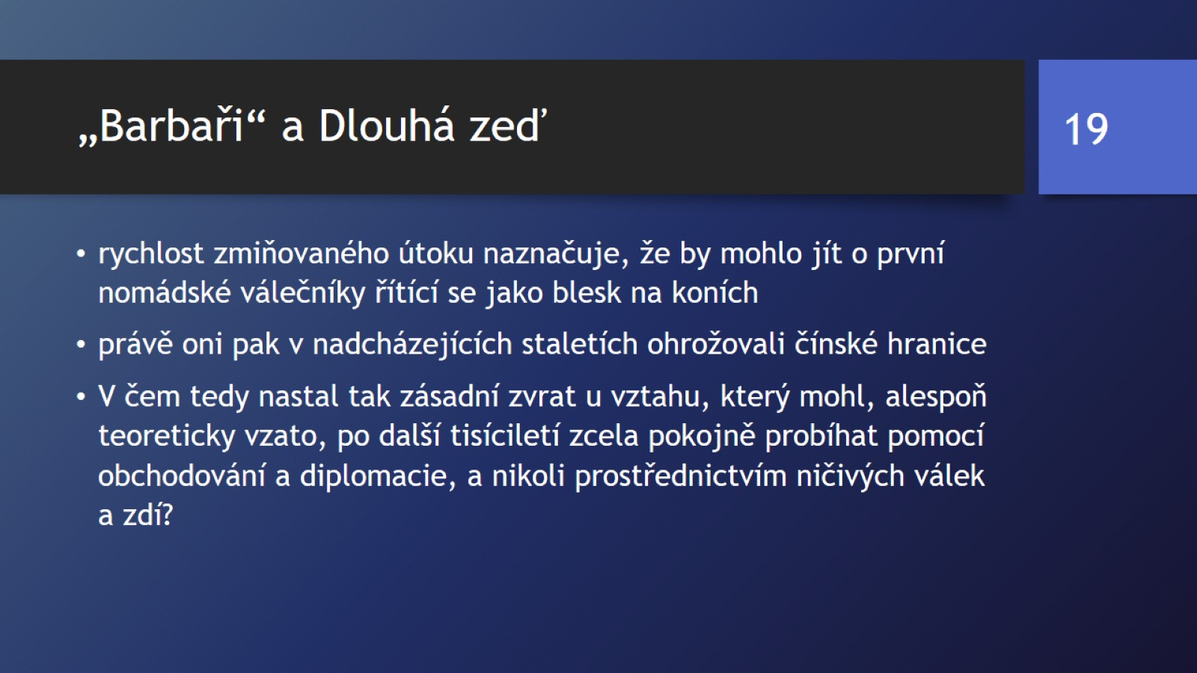
„Barbaři“ a Dlouhá zeď

Slide 20
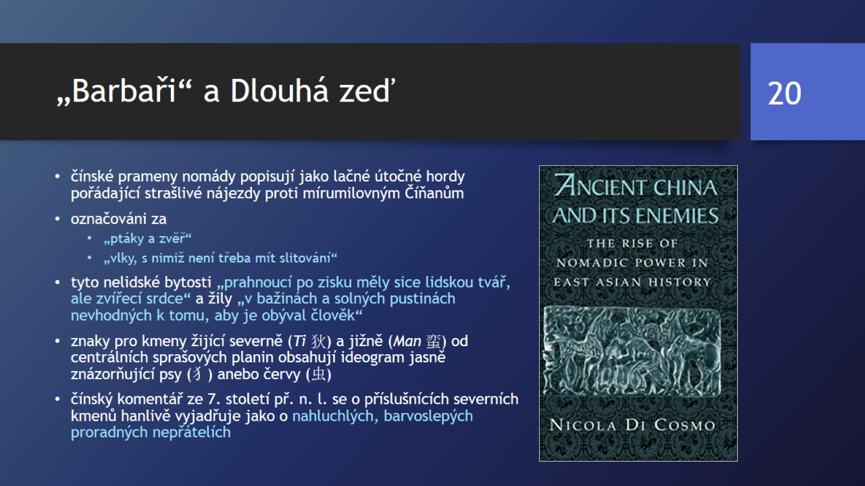
„Barbaři“ a Dlouhá zeď

Slide 21
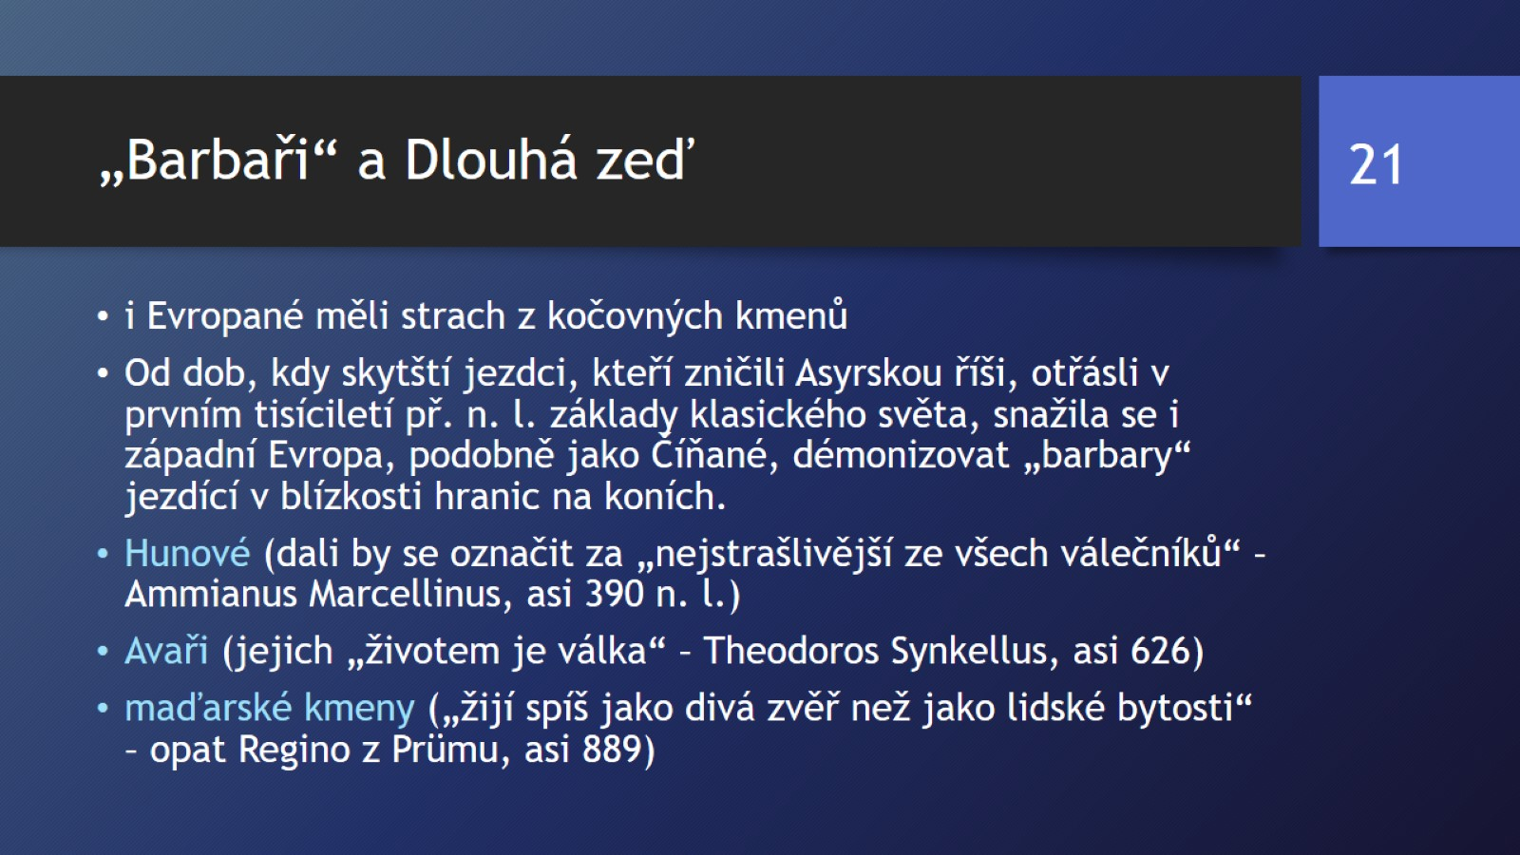
„Barbaři“ a Dlouhá zeď

Slide 22
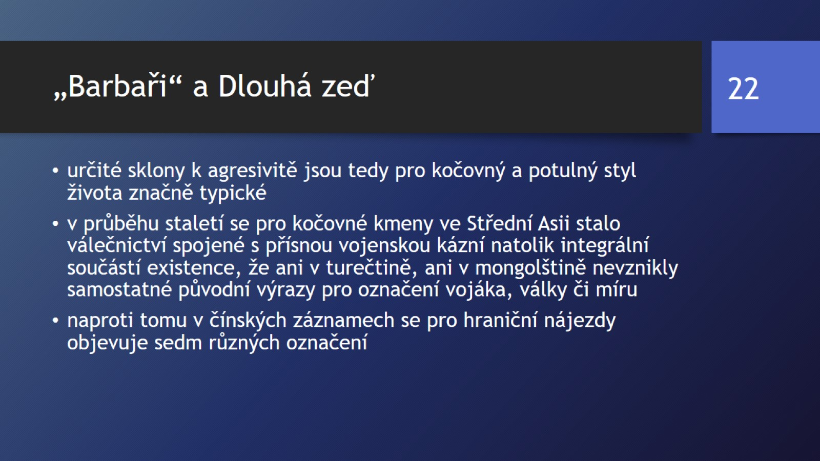
„Barbaři“ a Dlouhá zeď

Slide 23
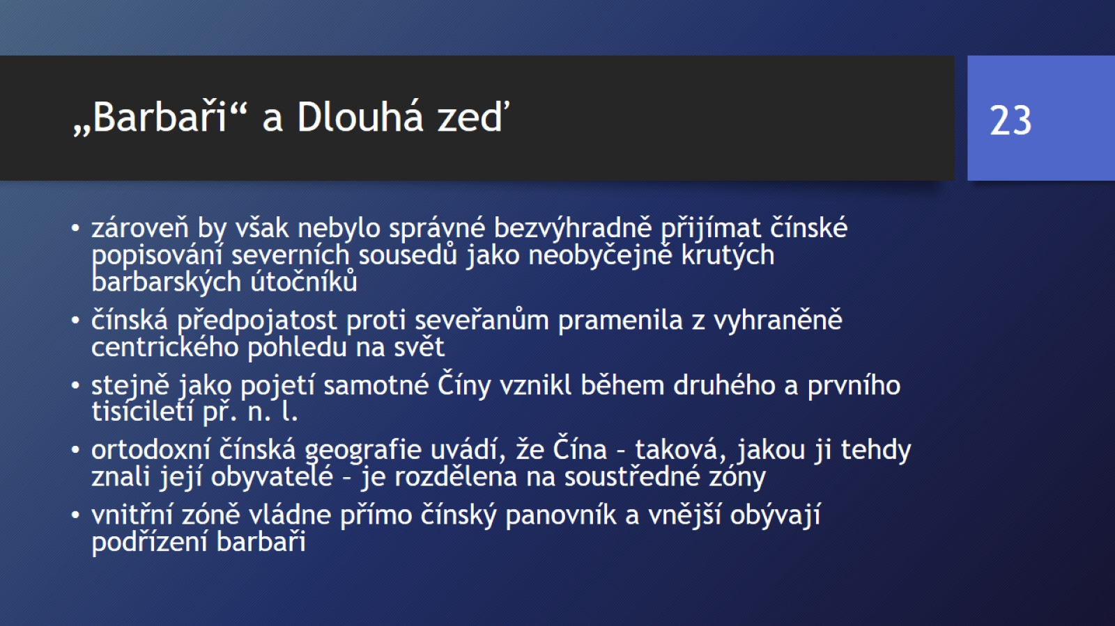
„Barbaři“ a Dlouhá zeď

Slide 24
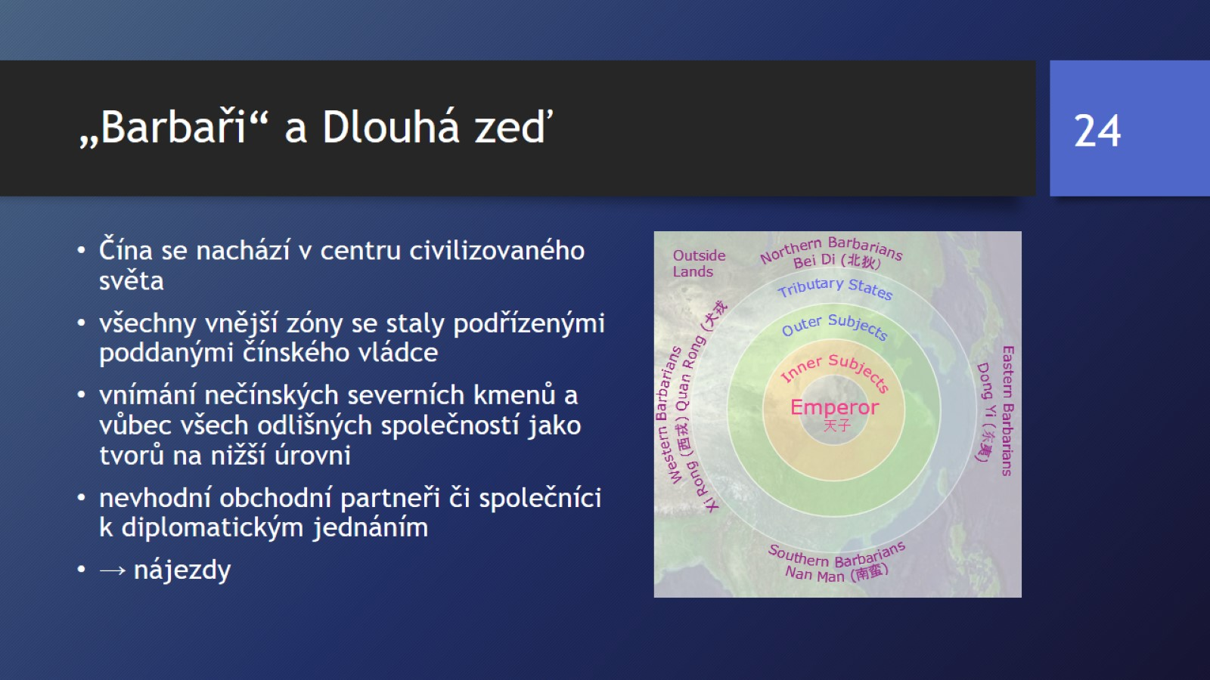
„Barbaři“ a Dlouhá zeď

Slide 25
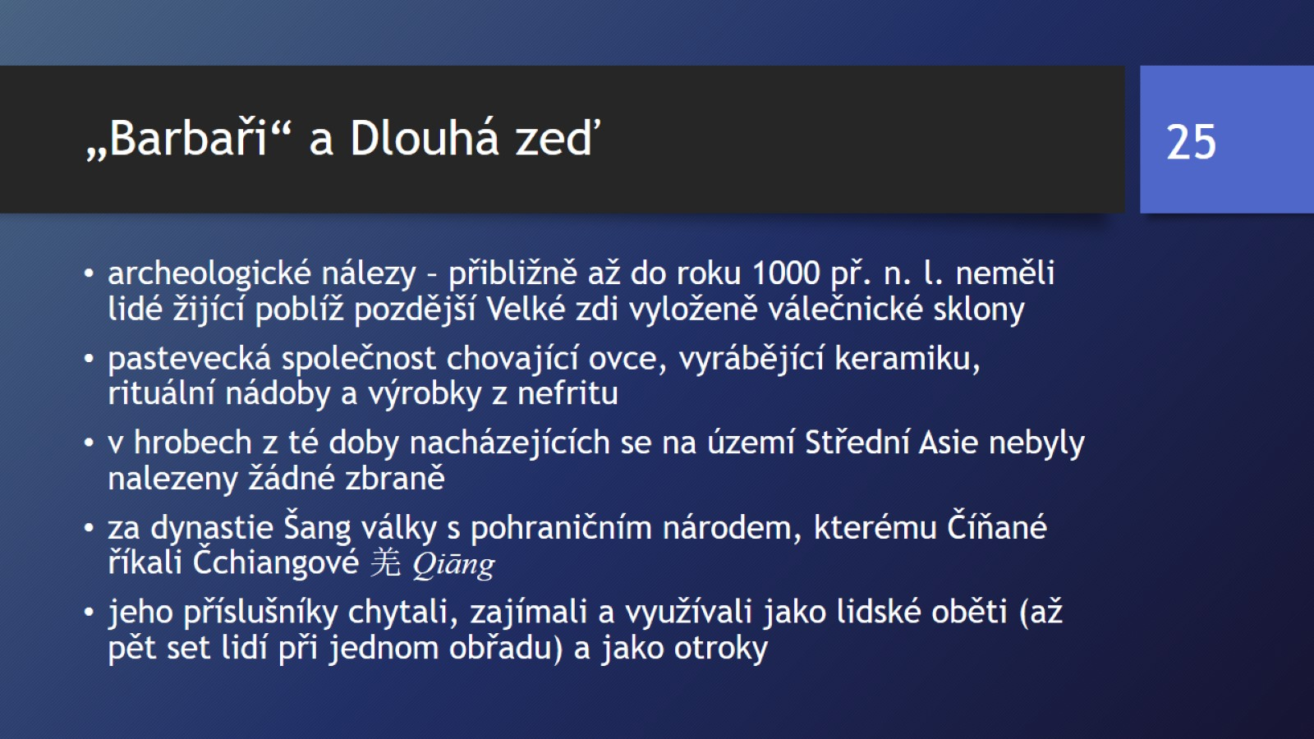
„Barbaři“ a Dlouhá zeď

Slide 26
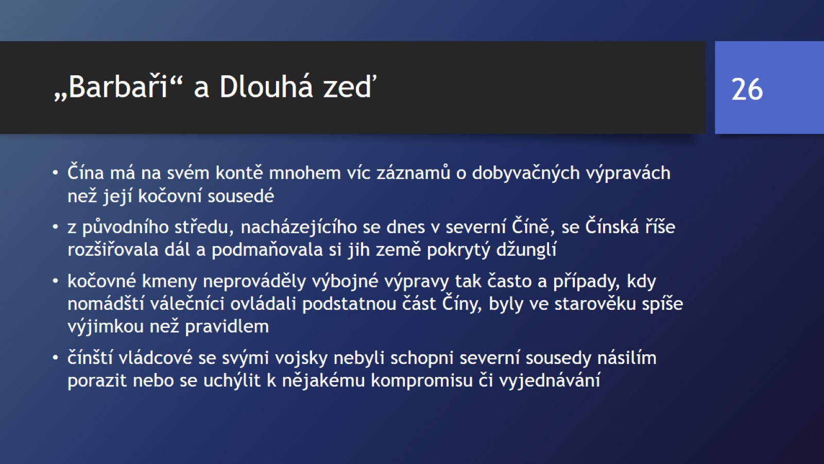
„Barbaři“ a Dlouhá zeď

Slide 27
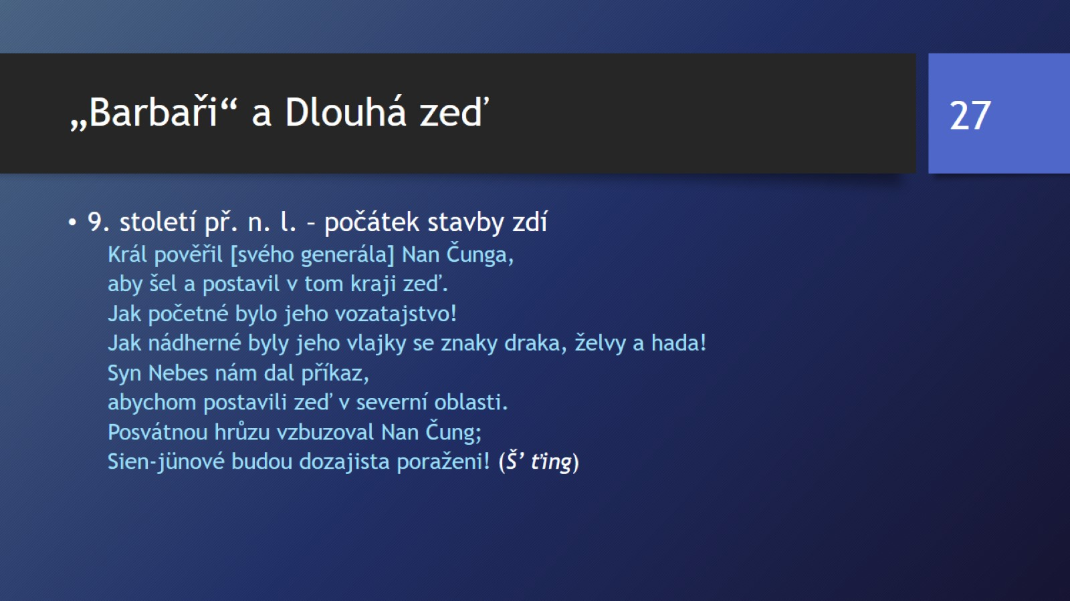
„Barbaři“ a Dlouhá zeď

Slide 28
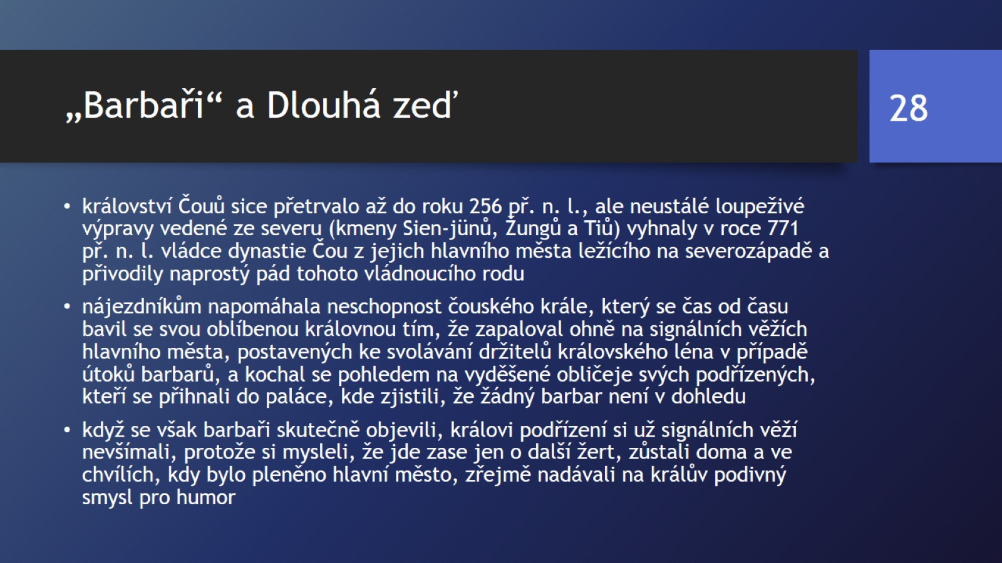
„Barbaři“ a Dlouhá zeď

Slide 29
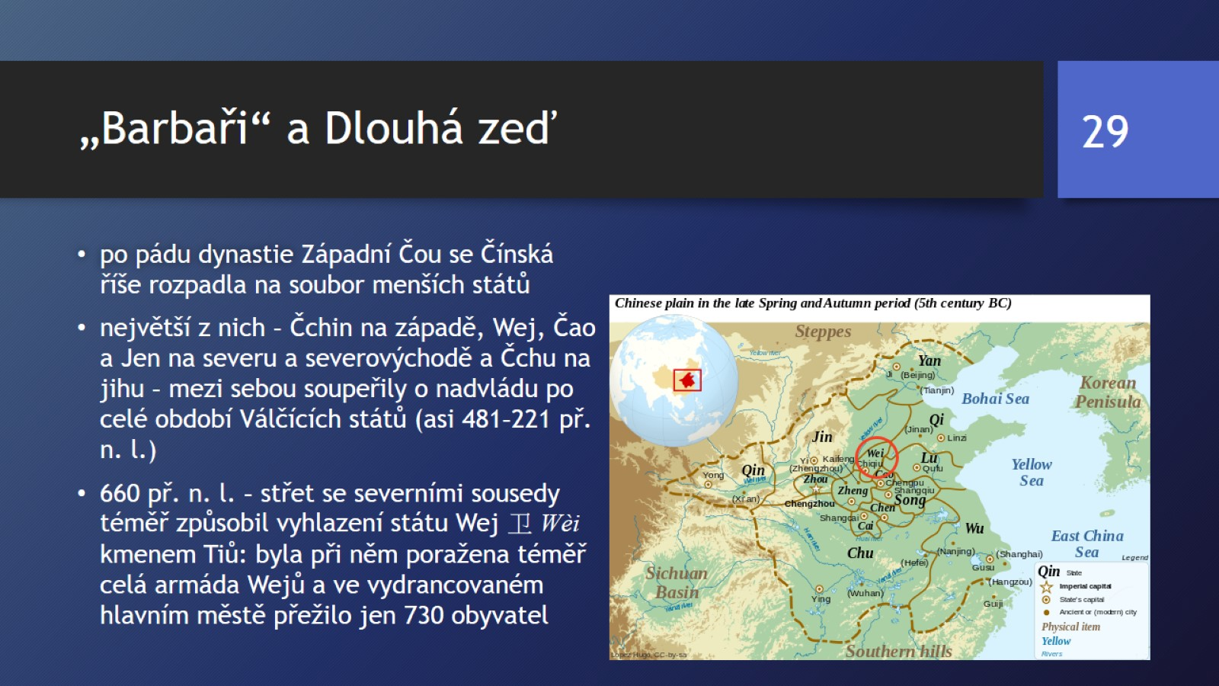
„Barbaři“ a Dlouhá zeď

Slide 30
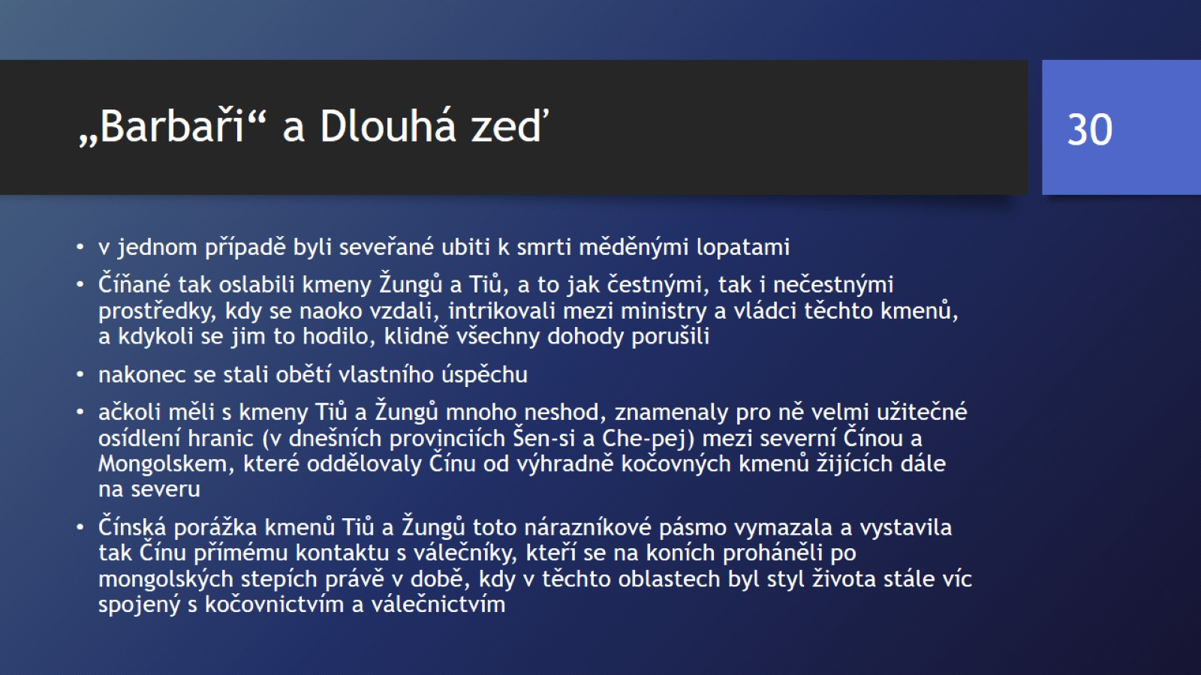
„Barbaři“ a Dlouhá zeď

Slide 31
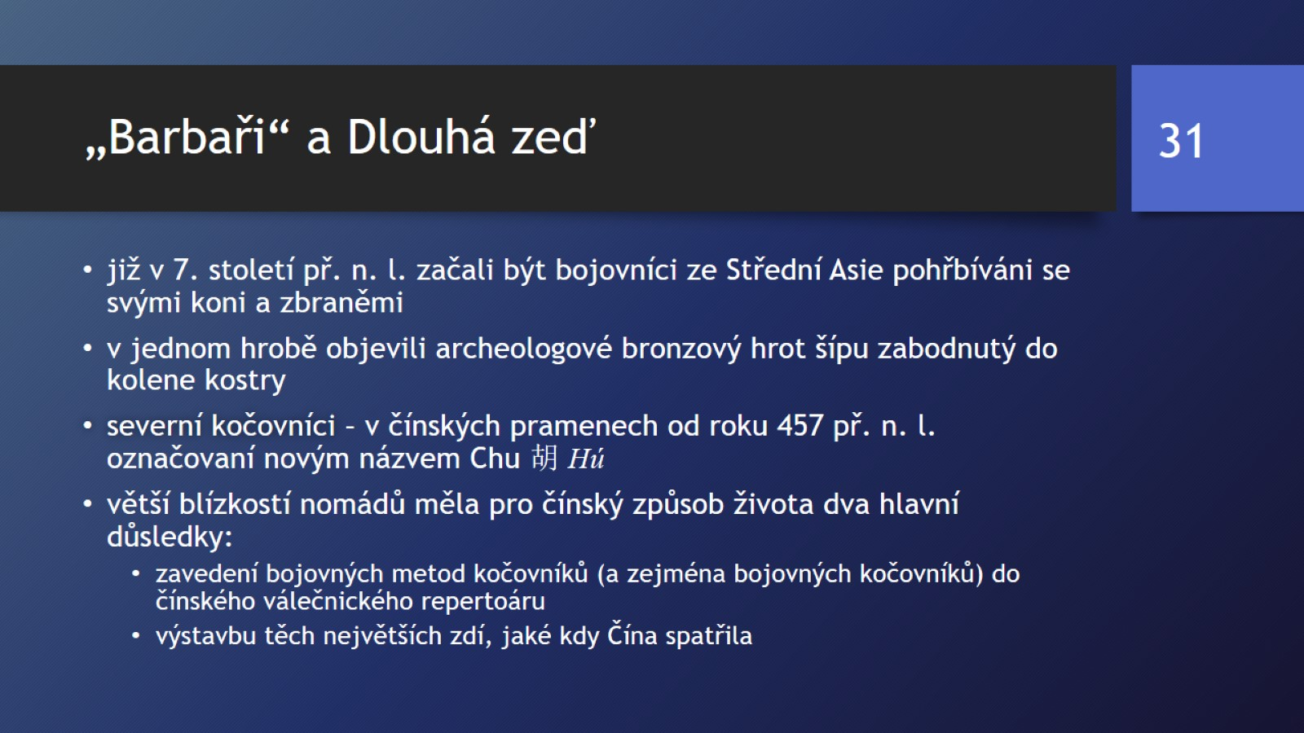
„Barbaři“ a Dlouhá zeď

Slide 32
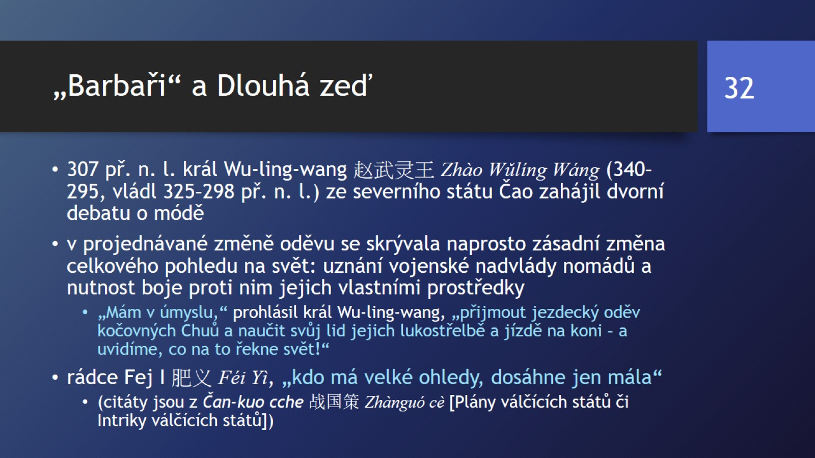
„Barbaři“ a Dlouhá zeď

Slide 33
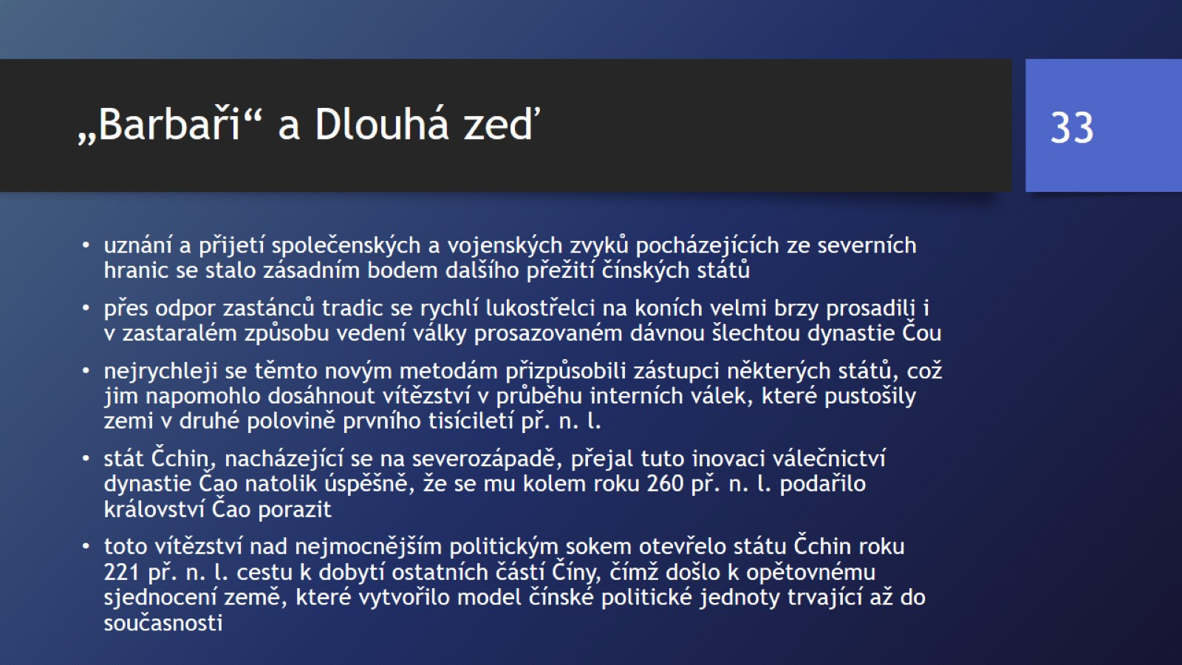
„Barbaři“ a Dlouhá zeď

Slide 34
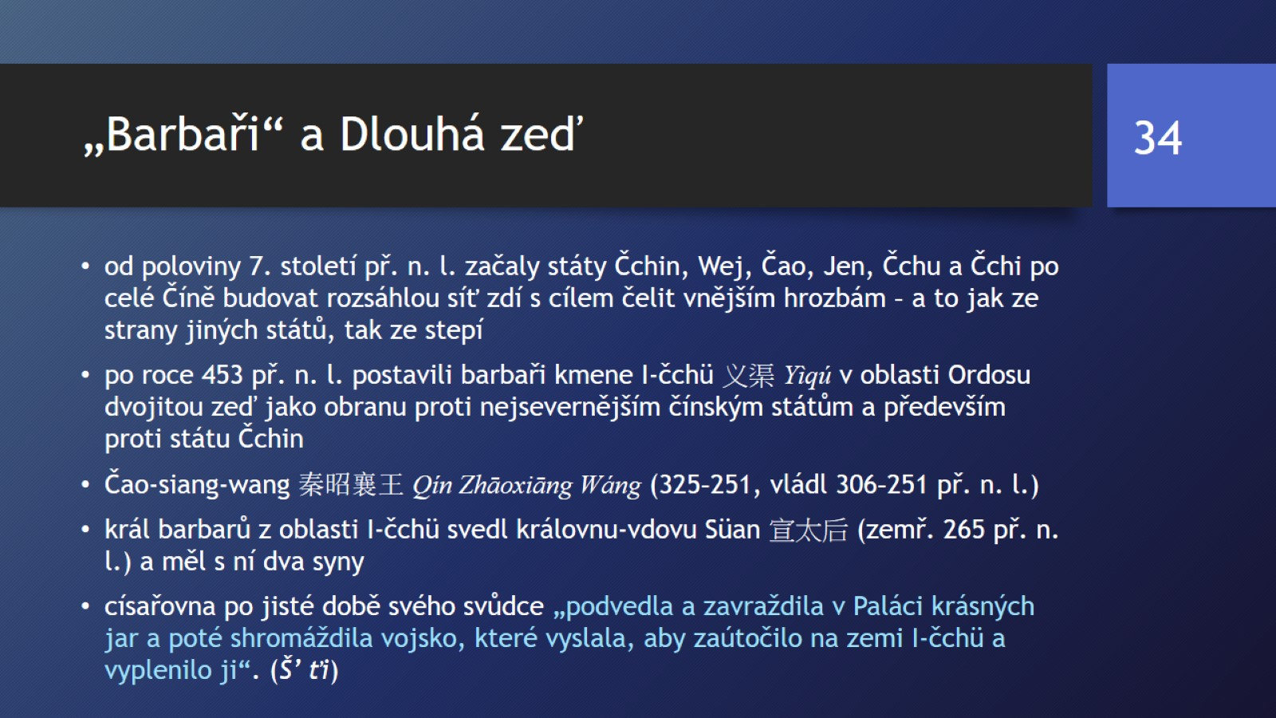
„Barbaři“ a Dlouhá zeď

Slide 35
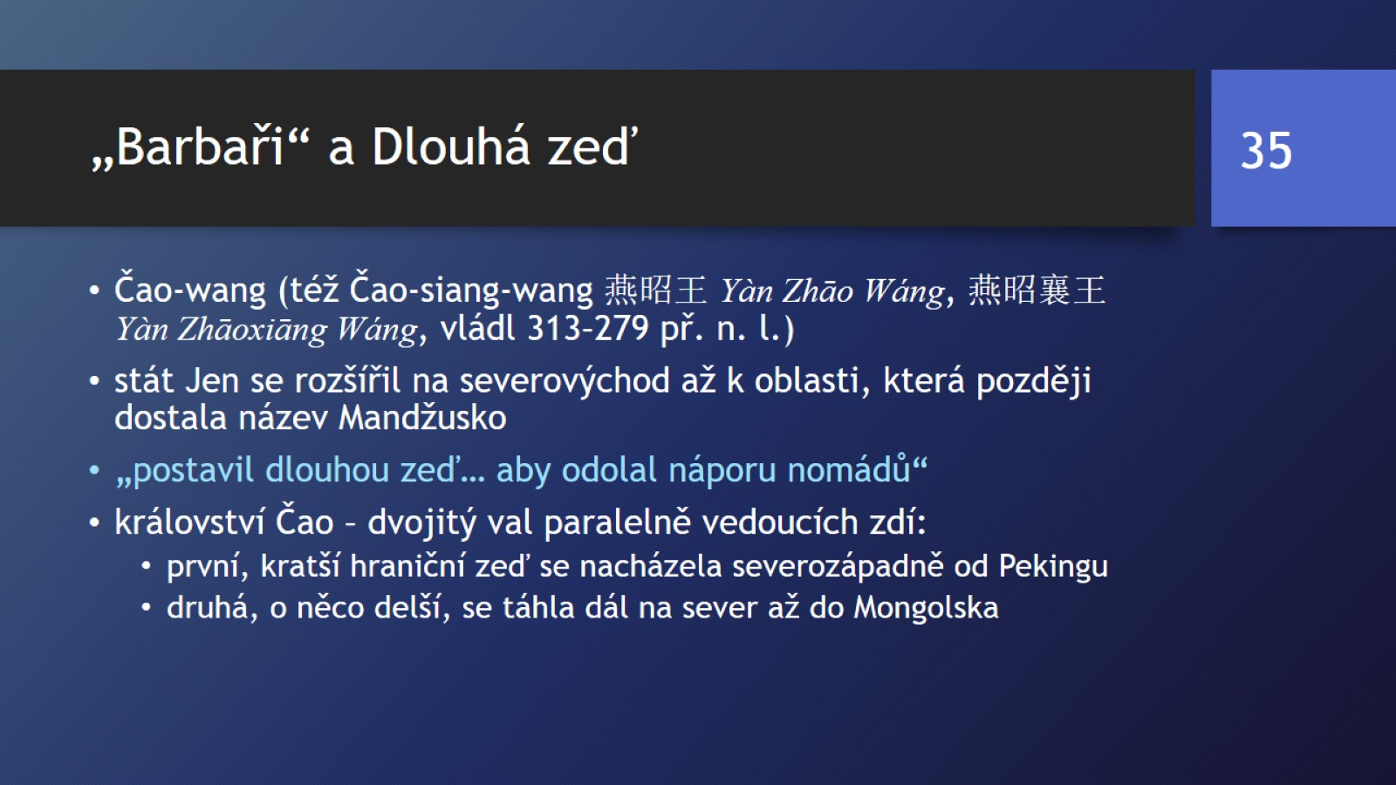
„Barbaři“ a Dlouhá zeď

Slide 36
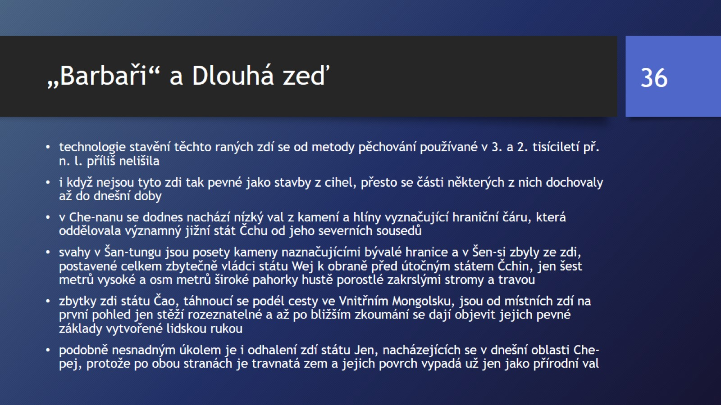
„Barbaři“ a Dlouhá zeď

Slide 37
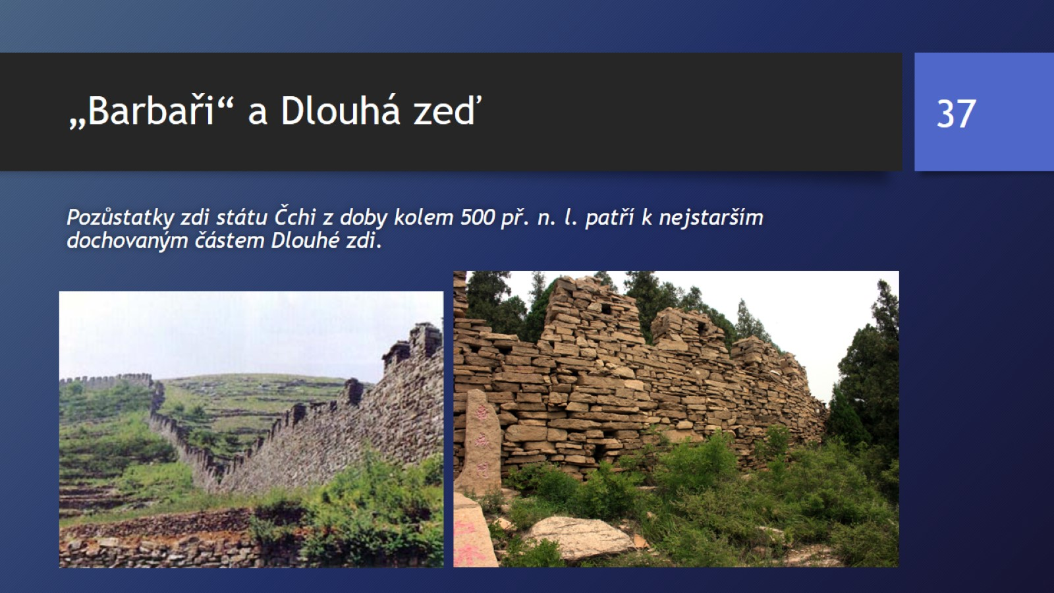
„Barbaři“ a Dlouhá zeď

Slide 38
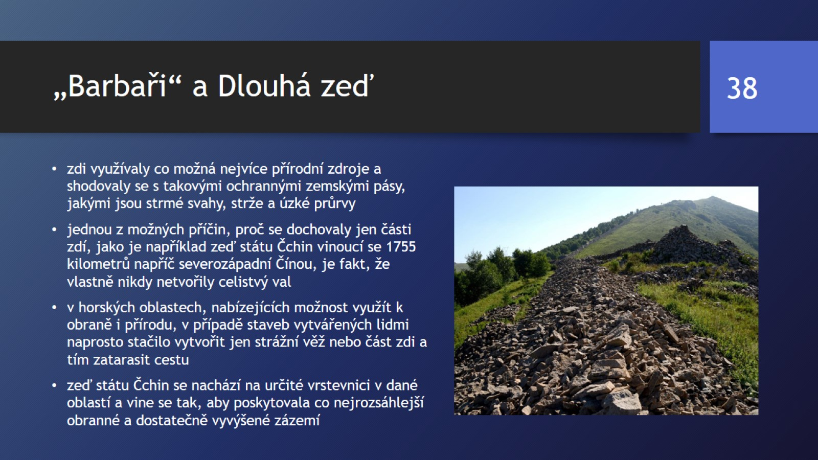
„Barbaři“ a Dlouhá zeď

Slide 39
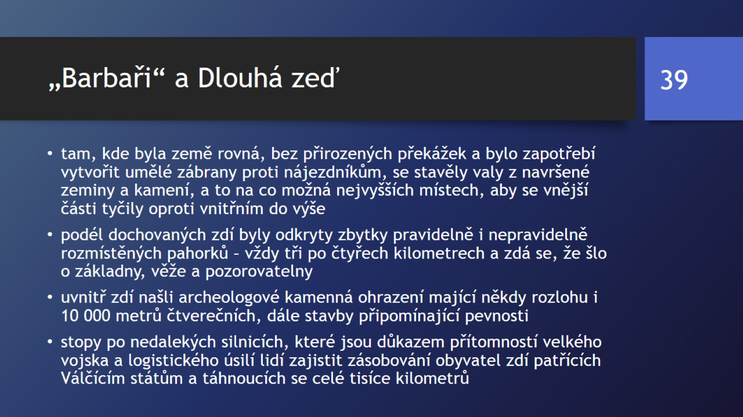
„Barbaři“ a Dlouhá zeď

Slide 40
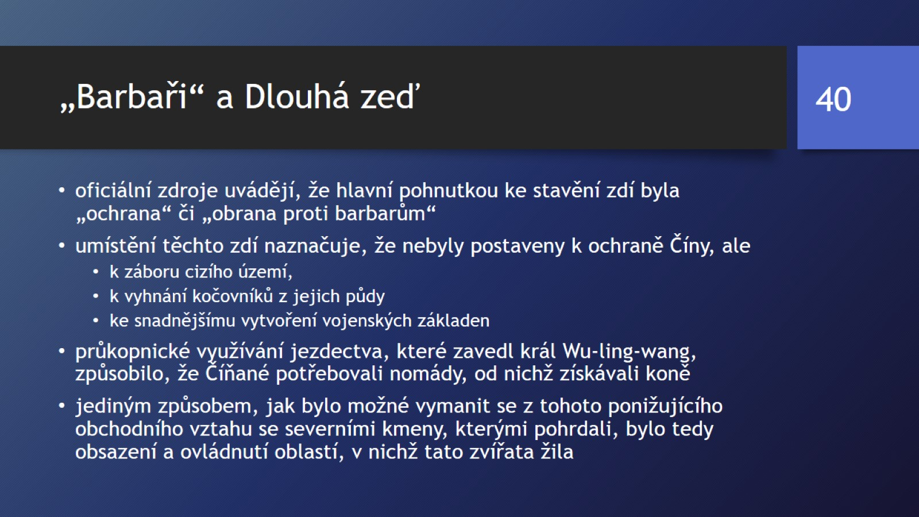
„Barbaři“ a Dlouhá zeď

Slide 41
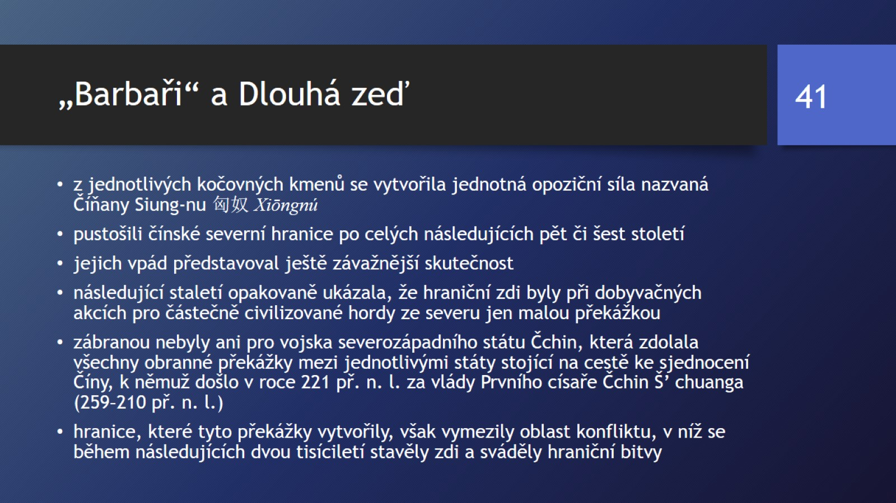
„Barbaři“ a Dlouhá zeď

Slide 42
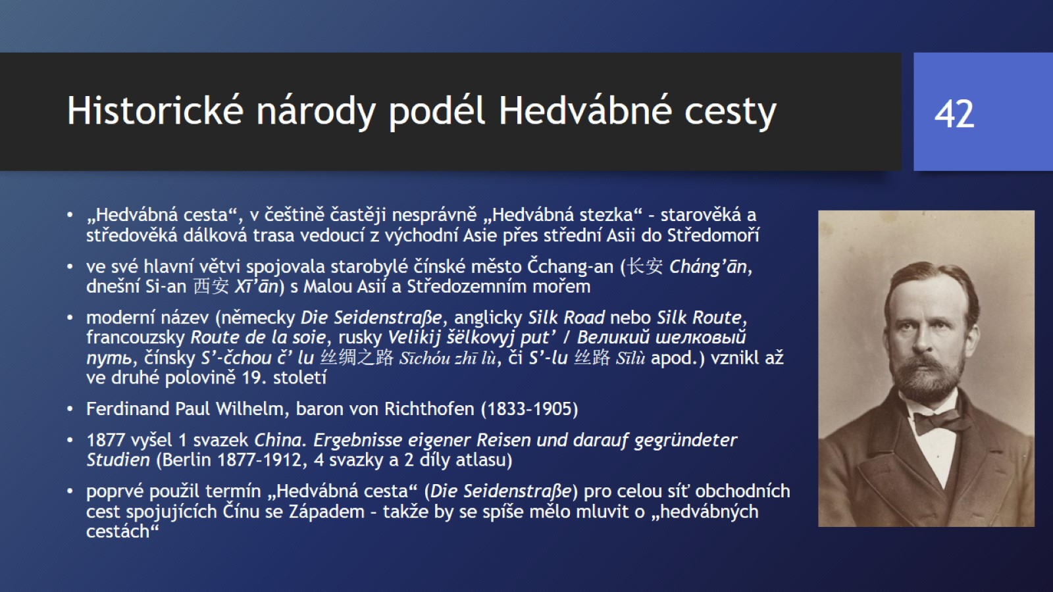
Historické národy podél Hedvábné cesty

Slide 43
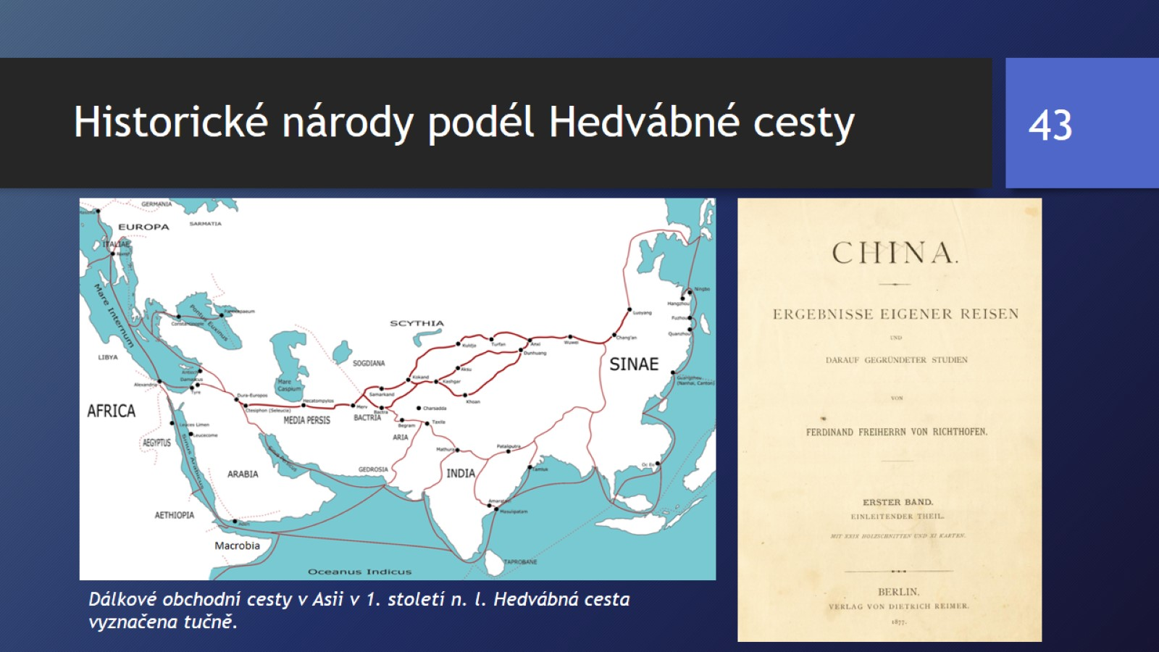
Historické národy podél Hedvábné cesty

Slide 44
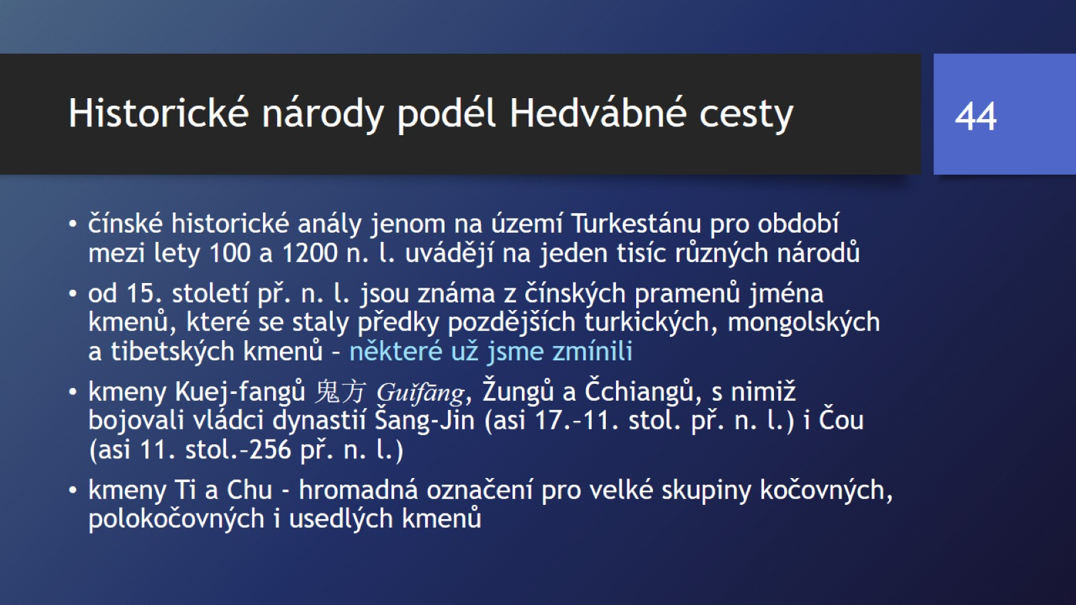
Historické národy podél Hedvábné cesty

Slide 45
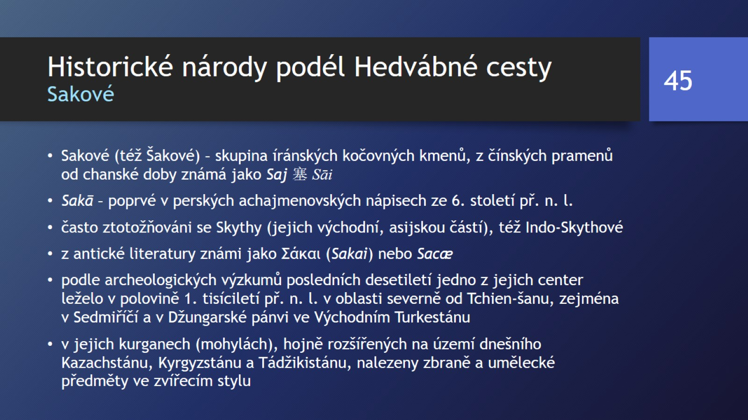
Historické národy podél Hedvábné cesty
Sakové

Slide 46
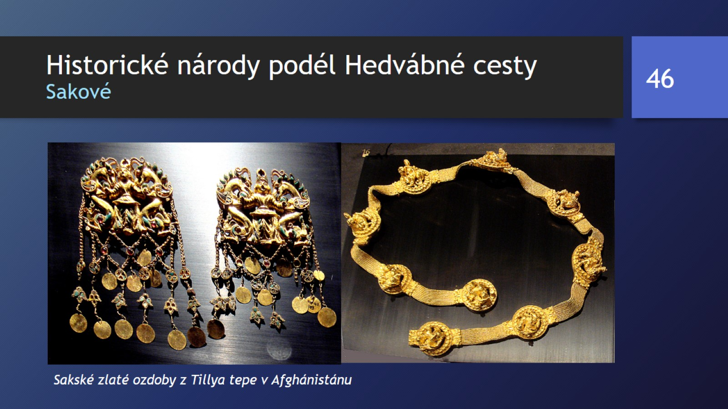
Historické národy podél Hedvábné cesty
Sakové

Slide 47
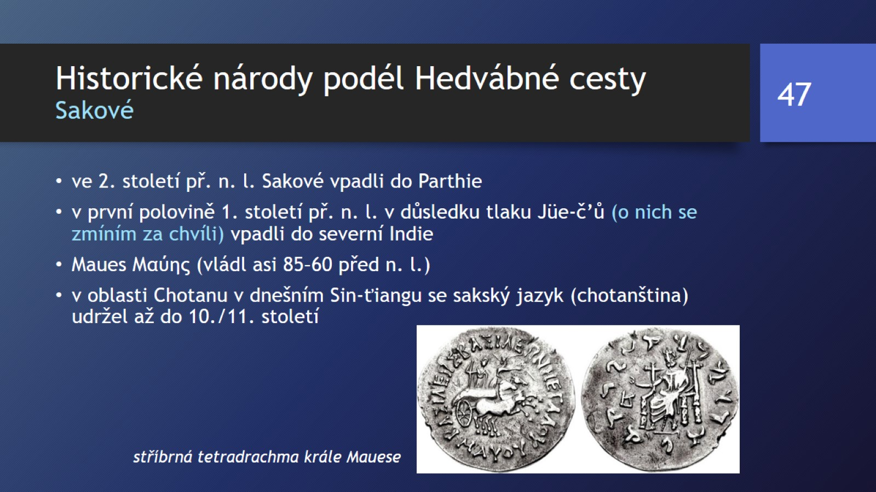
Historické národy podél Hedvábné cesty
Sakové

Slide 48
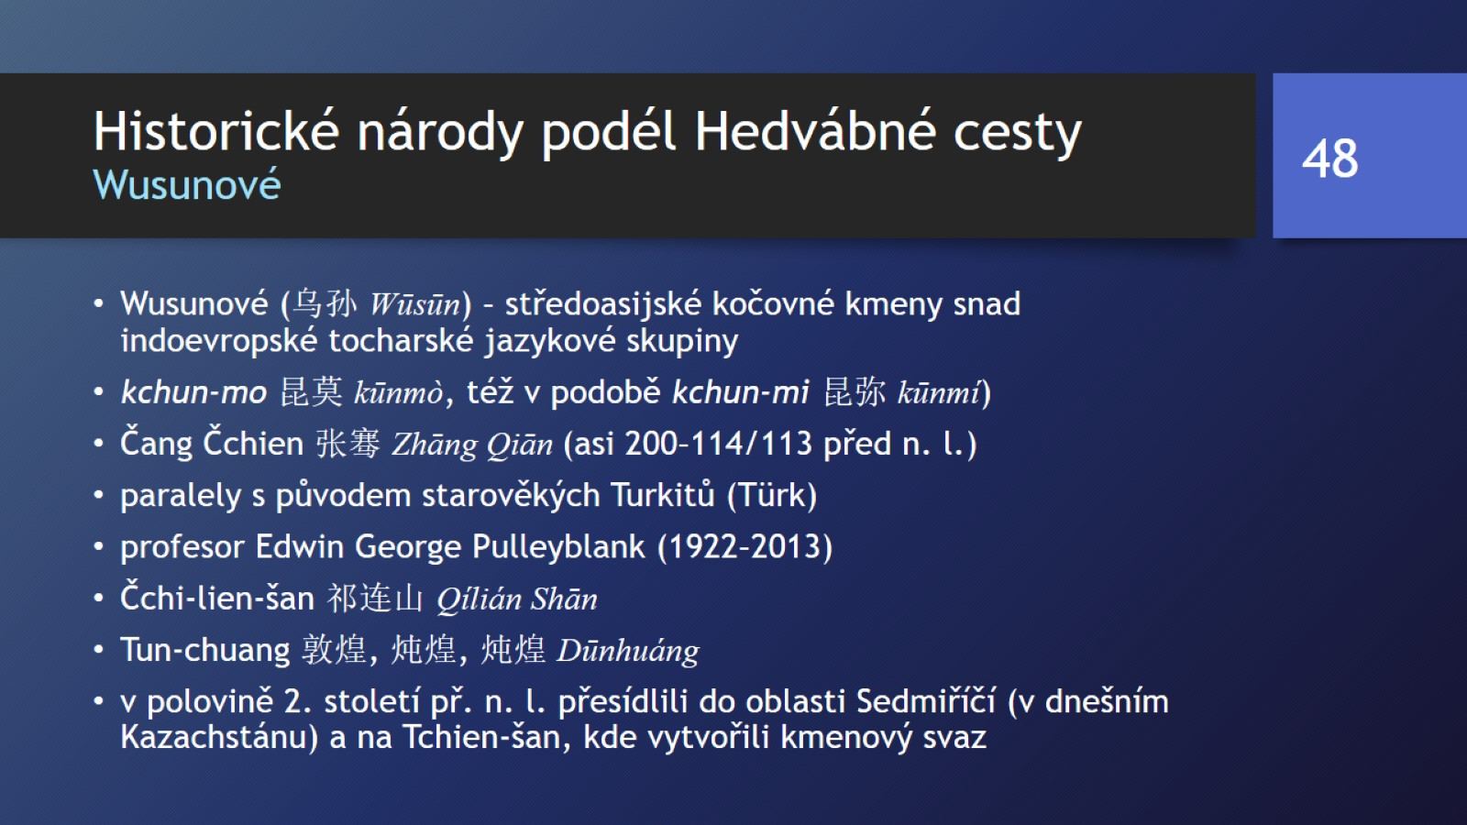
Historické národy podél Hedvábné cesty
Wusunové

Slide 49
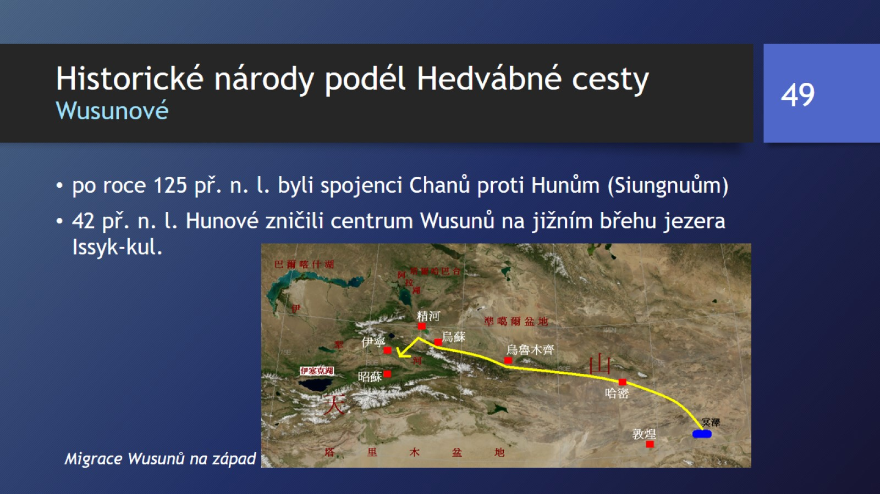
Historické národy podél Hedvábné cesty
Wusunové

Slide 50
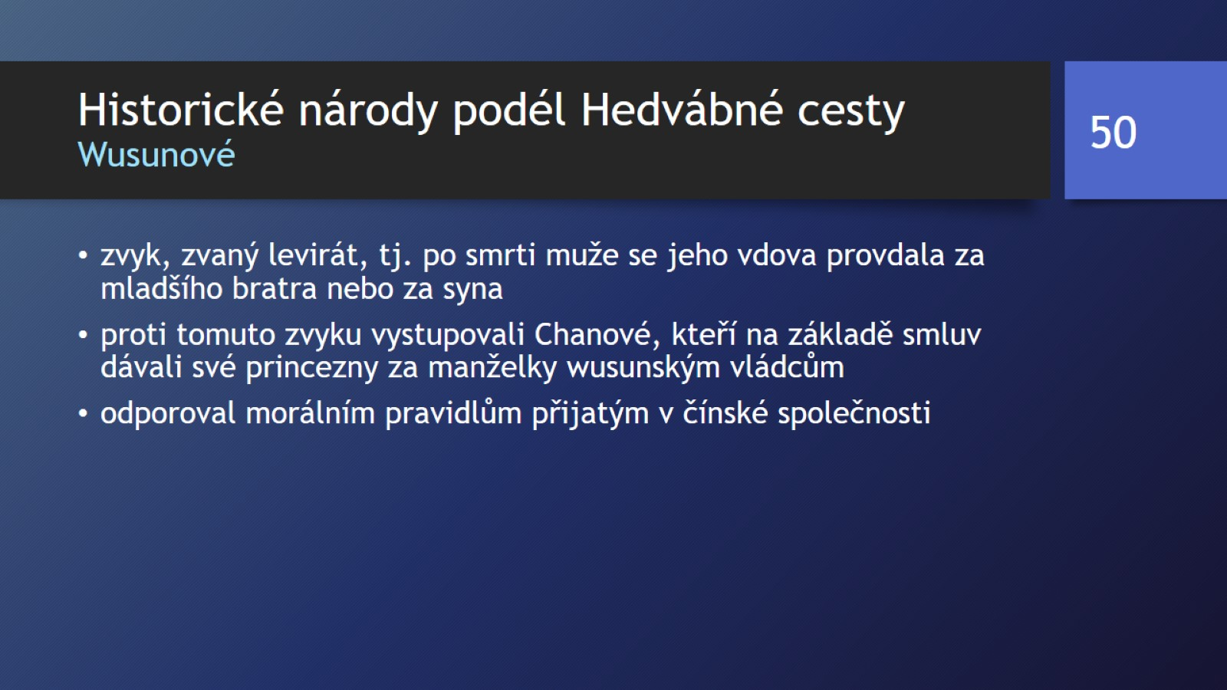
Historické národy podél Hedvábné cesty
Wusunové

Slide 51

Historické národy podél Hedvábné cesty
Wusunové

Slide 52

Historické národy podél Hedvábné cesty
Jüe-č’ové (Kušáni a Tocharové)

Slide 53

Historické národy podél Hedvábné cesty
Jüe-č’ové (Kušáni a Tocharové)

Slide 54

Historické národy podél Hedvábné cesty
Jüe-č’ové (Kušáni a Tocharové)

Slide 55

Historické národy podél Hedvábné cesty
Jüe-č’ové (Kušáni a Tocharové)

Slide 56

Historické národy podél Hedvábné cesty
Sogdové

Slide 57

Historické národy podél Hedvábné cesty
Sogdové

Slide 58

Historické národy podél Hedvábné cesty
Sogdové

Slide 59

Historické národy podél Hedvábné cesty
Sogdové

Slide 60

Historické národy podél Hedvábné cesty
Sogdové

Slide 61

Kapitoly z dějin čínského starověku
(do začátku 3. století n. l.)

Slide 62

První státní útvary na území Tibetu mytologické počátky

Slide 63

První státní útvary na území Tibetu mytologické počátky

Slide 64

První státní útvary na území Tibetu mytologické počátky

Slide 65

První státní útvary na území Tibetu mytologické počátky

Slide 66

První státní útvary na území Tibetu mytologické počátky

Slide 67

První státní útvary na území Tibetu první „pozemští“ panovníci

Slide 68

První státní útvary na území Tibetu první „pozemští“ panovníci

Slide 69

První státní útvary na území Tibetu nejstarší osídlení

Slide 70

První státní útvary na území Tibetu
Čchiangové

Slide 71

První státní útvary na území Tibetu
Čchiangové

Slide 72

První státní útvary na území Tibetu
Žangžung

Slide 73

První státní útvary na území Tibetu
Žangžung

